Slide 1
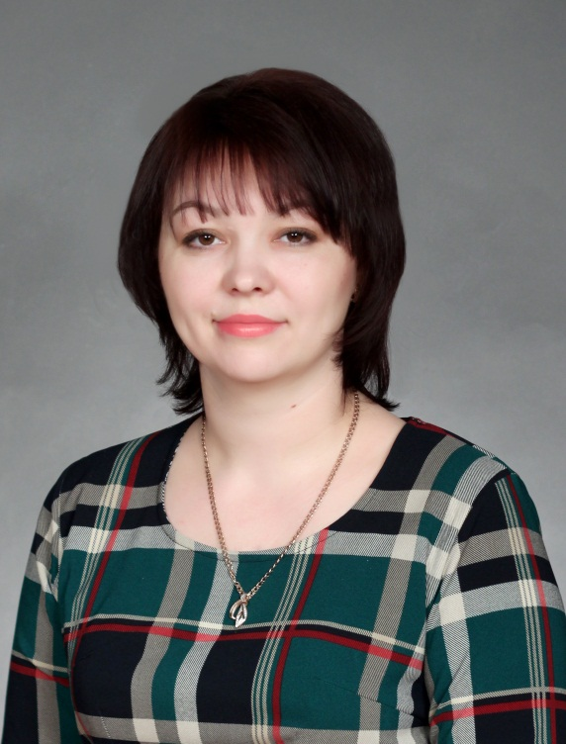
Министерство образования РМ
Портфолио
Тайновой Натальи Александровны,
учителя русского языка и литературы МОУ «Кривозерьевская СОШ»
Лямбирского муниципального района
Дата рождения: 03.01.1979
Профессиональное образование: высшее, квалификация - филолог, преподаватель по специальности «Филология», МГУ им. Н. П. Огарева, № диплома БВС 0398660, дата выдачи 25 июня 2001г.
Стаж педагогической работы (по специальности): 12 лет
Общий трудовой стаж: 14 лет
Наличие квалификационной категории: первая квалификационная категория
Дата последней аттестации: 12.12.2014г №1052

Slide 2
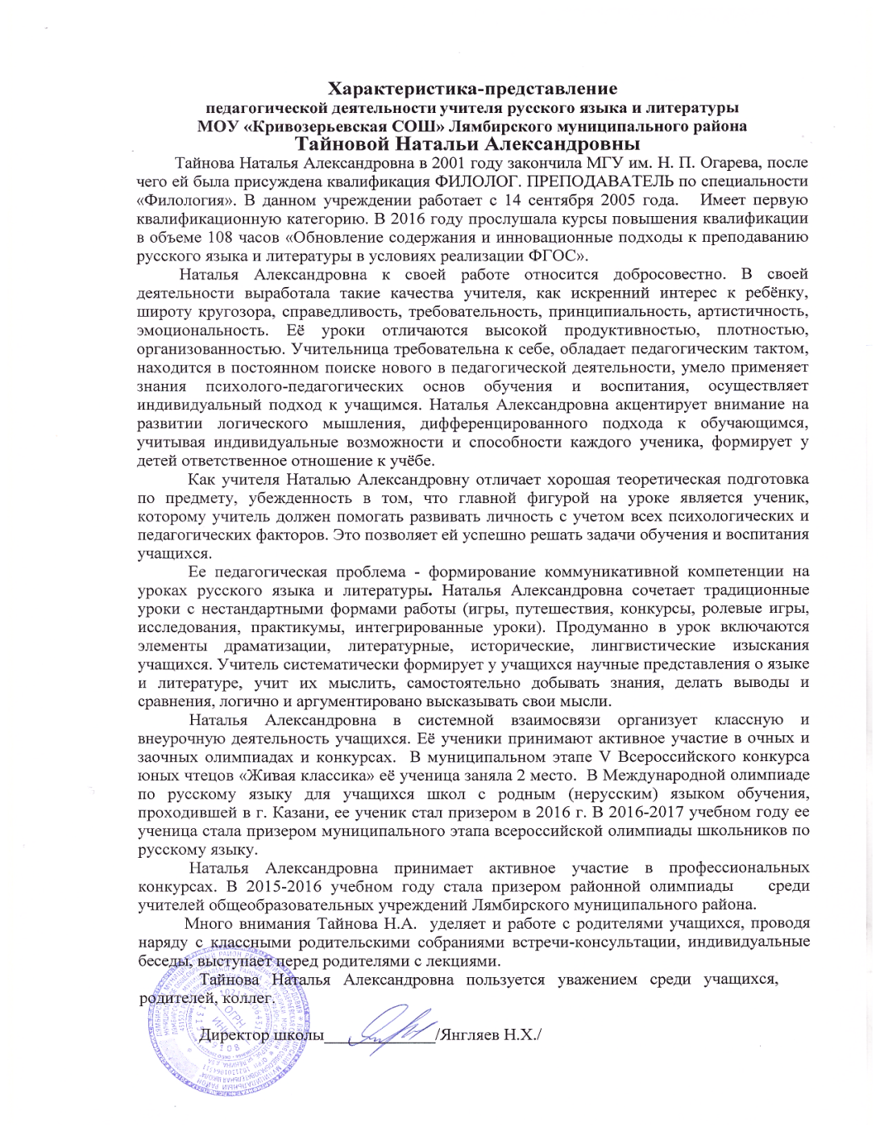
Характеристика-представление

Slide 3
Представление педагогического опыта
Статья по обобщению педагогического опыта
http://krivlmb.schoolrm.ru/sveden/employees/18582/318034/
Видеоурок
https://youtu.be/tHR8bnDrFtI

Slide 4
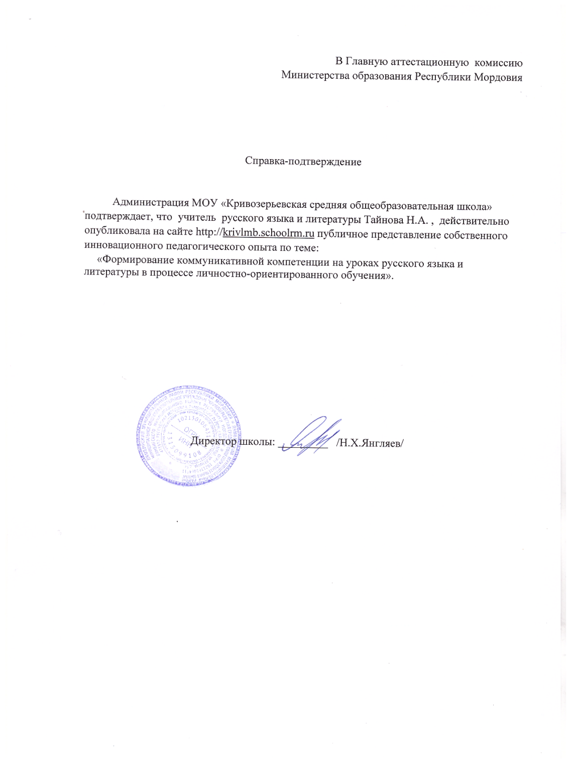

Slide 5
1. Внутренний мониторинг
Класс/ Год | Русский язык |  |  |  |  |  | Литература
 | 2014-2015 |  | 2015-2016 |  | 2016-2017 |  | 2014-2015 |  | 2015-2016 |  | 2016-2017
 | Качество знаний |  |  |  |  |  | Качество знаний
5 |  |  |  |  | 60% |  |  |  |  |  | 60%
7 | 52,2% |  |  |  |  |  | 66,6%
8 |  |  | 55,6% |  |  |  |  |  | 72,2%
9 |  |  |  |  | 57% |  |  |  |  |  | 83,3%
10 | 66,6% |  |  |  |  |  | 66,6%
11 |  |  | 100% |  |  |  |  |  | 100%
Ср.б | 7кл-3,7 | 10кл 4,3 | 8кл 3,9 | 11кл 4,6 | 5кл 4,2 | 9кл 4,0 | 7кл-3,8 | 10кл 4,3 | 8кл 3,9 | 11кл 4,6 | 5кл 4,2 | 9кл 4,0

Slide 6
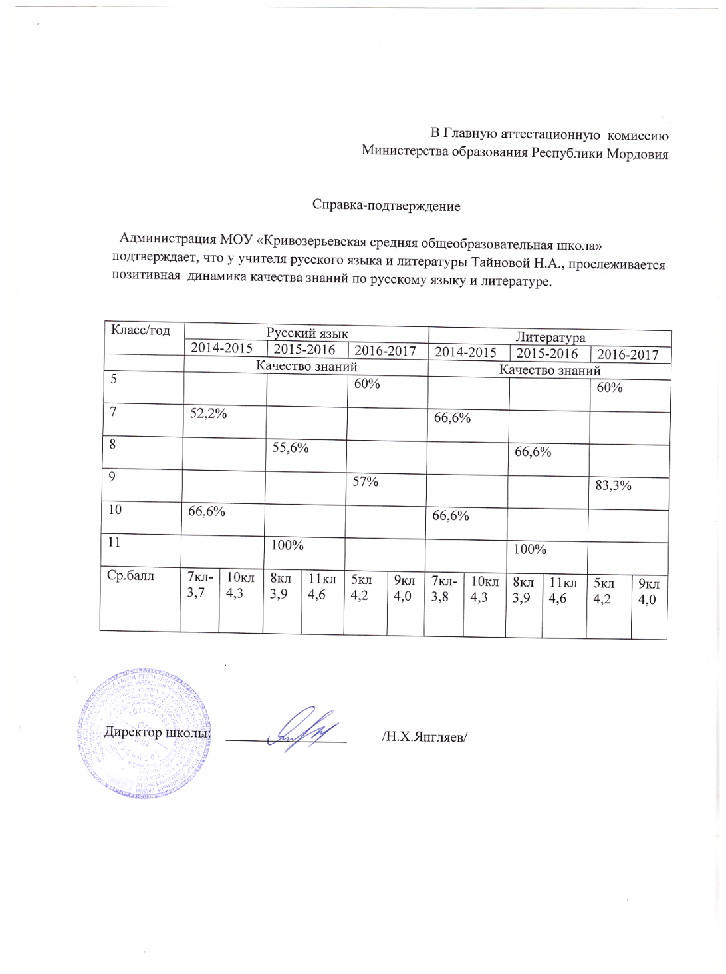

Slide 7
2. Качество знаний обучающихся по итогам внешнего мониторинга
Год | Класс | Уровень | Всего писали | Обученность, % | Качество знаний % | Средний балл
2016-2017 уч.год. | 5 | всероссийский | 10 | 80 | 50 | 3,5

Slide 8
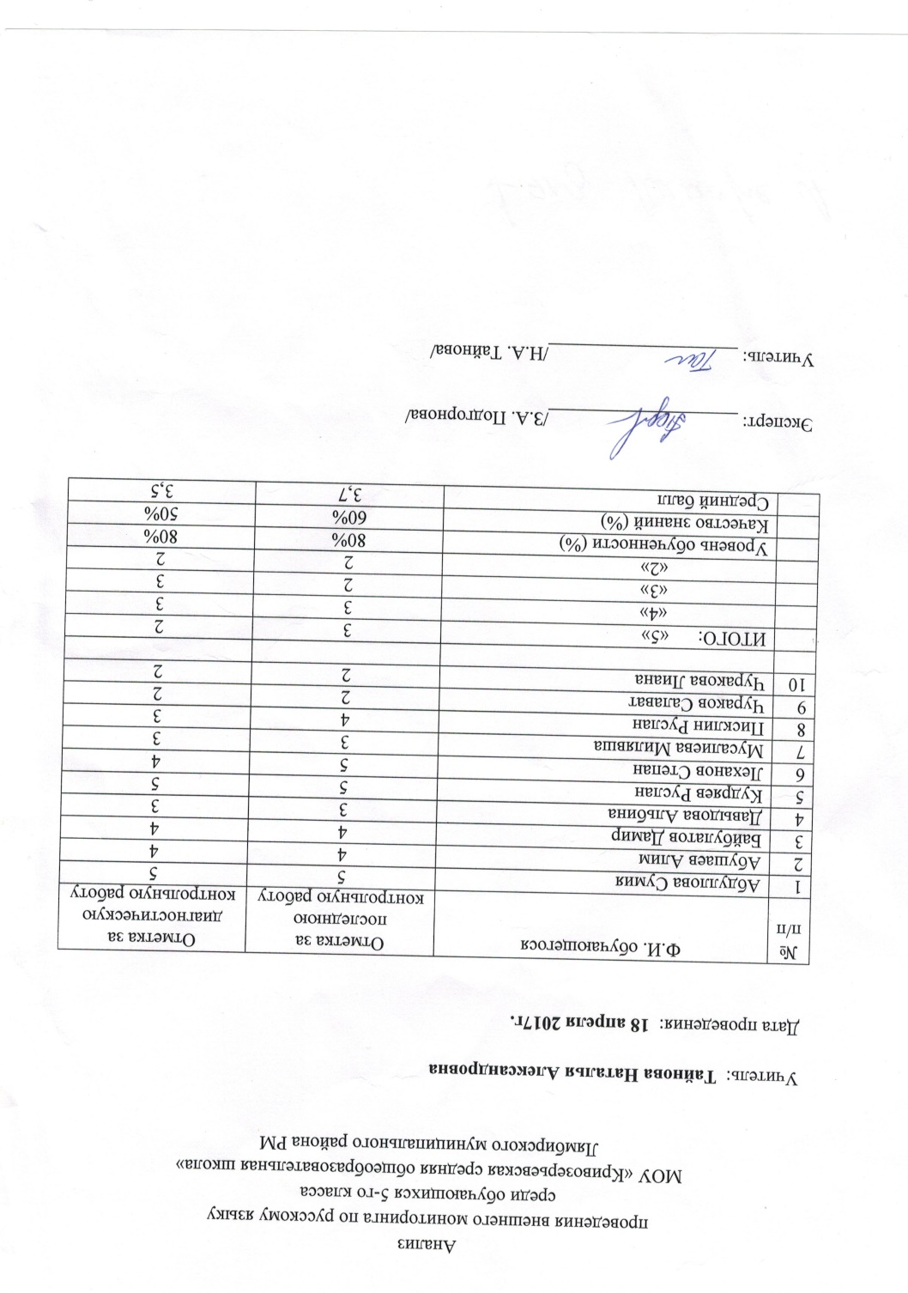
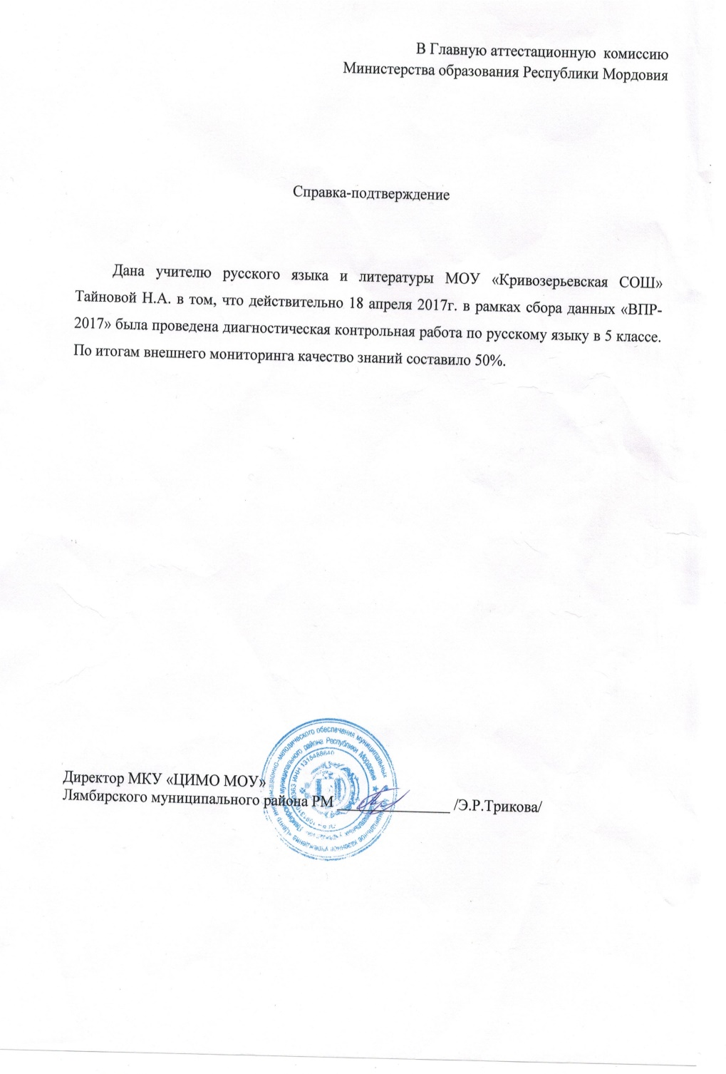

Slide 9
3.Применение информационно-
коммуникационных
технологий
1 | Электронная обработка документов
2 | Использование готовых мультимедийных продуктов
3 | Использование ресурсов сети Интернет для подготовки к урокам или для самообразования
4 | Использование электронной почты для переписки, общения с коллегами
5 | Использование компьютерных технологий во внеурочное время
6 | Использование компьютерных технологий в работе с родителями, на педсоветах, заседаниях МО
7 | Использование собственных мультимедийных продуктов
8 | Профессиональные форумы, работа в сетевых профессиональных ассоциациях
9 | Использование сети Интернет для участия в дистанционных конкурсах, олимпиадах, конференциях разного уровня
10 | Дистанционное образование (курсы повышения квалификации)

Slide 10
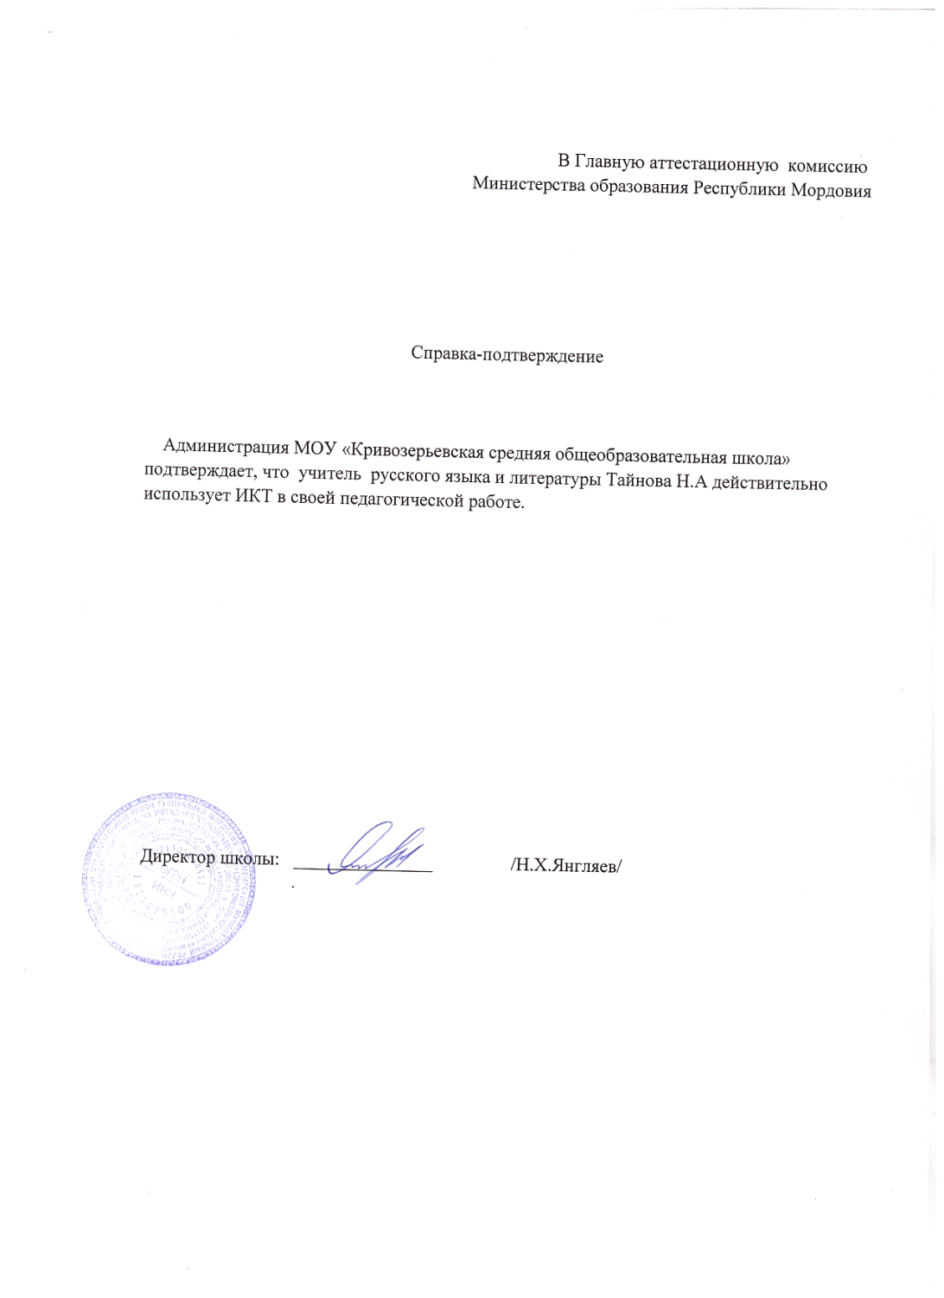

Slide 12
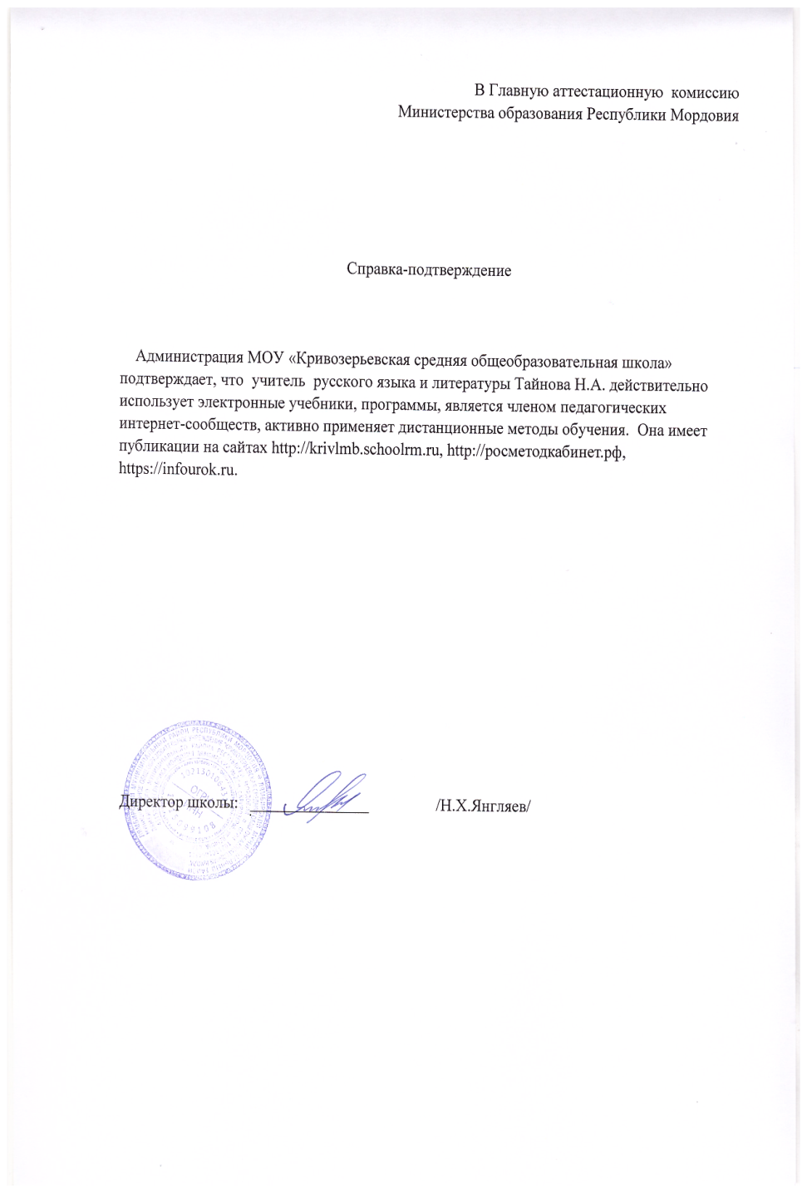
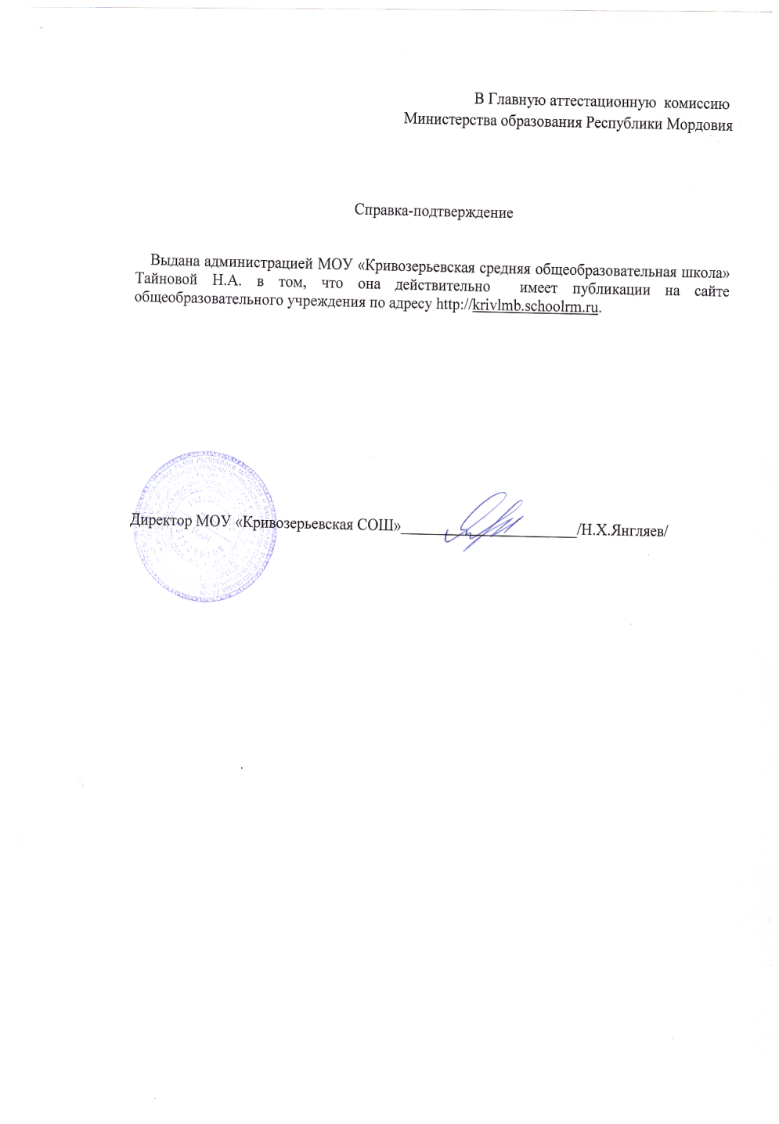

Slide 13
4. Реализация программ углубленного изучения предмета, профильного обучения

Slide 14
5.Участие в инновационной
(экспериментальной)
деятельности
Экспериментальная площадка | Год | Уровень | № приказа
«Будем беречь здоровье» | 2011-2014 | Школьный | № 48-Д от 14.09.2011г.
«Формирование этнокультурного обучения и воспитания, как нравственной основы личности младших школьников» | 2016 | Муниципальный | №1297 от 29.09 2016г.
Экспериментальная площадка | Год | Уровень | № приказа
«Использование проблемно-диалогического обучения в основной школе» | 2014-2015 | Муниципальный | №3 от 20.01 2015г.

Slide 15
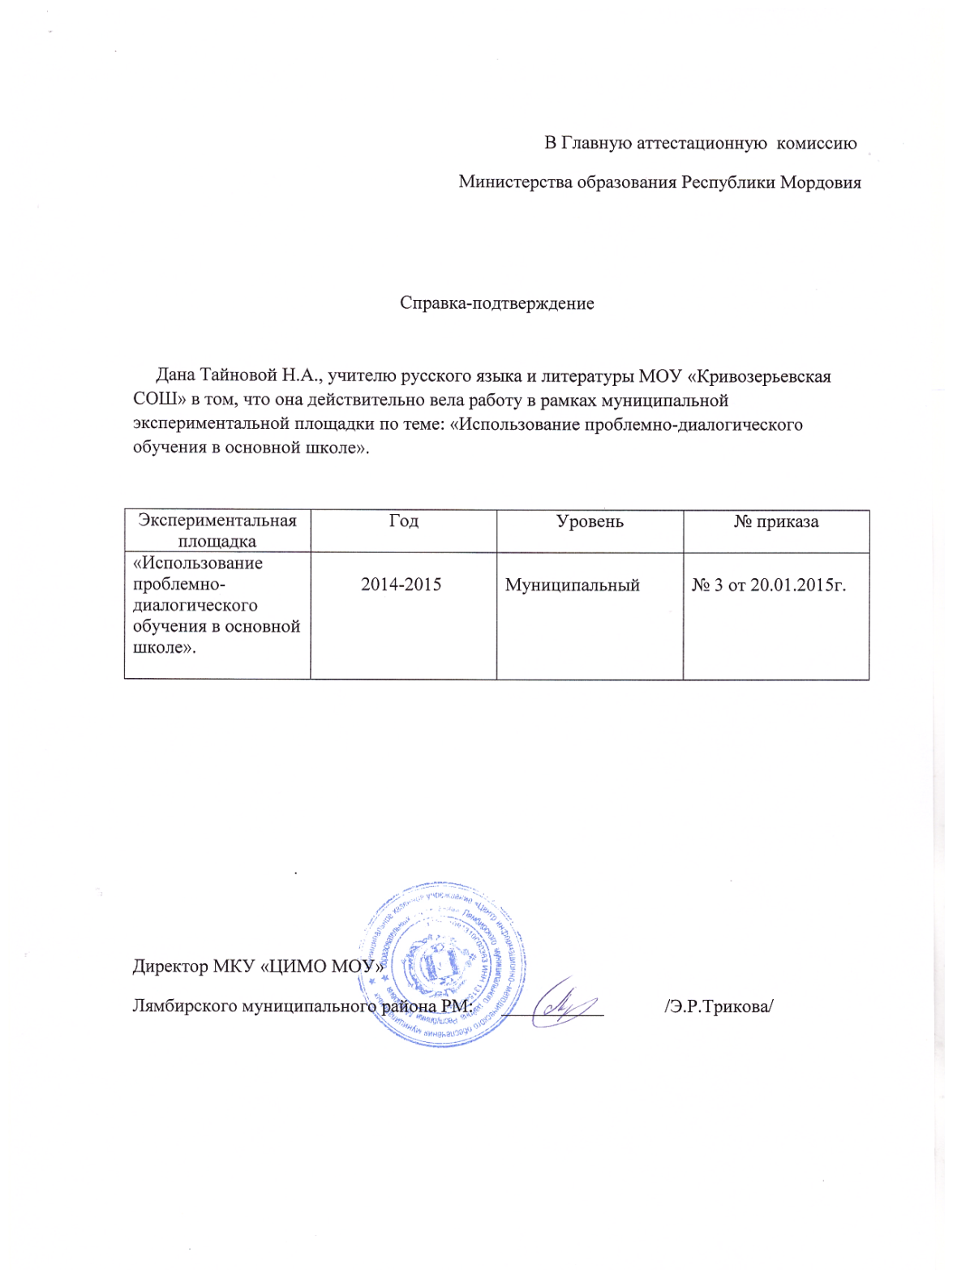

Slide 16
6. Результаты участия обучающихся во Всероссийской
предметной олимпиаде
Муниципальный уровень:
Участие – 7
Победы и призовые места – 1
Республиканский уровень:
Участие –
Победы и призовые места –
Российский уровень:
Участие -

Slide 17
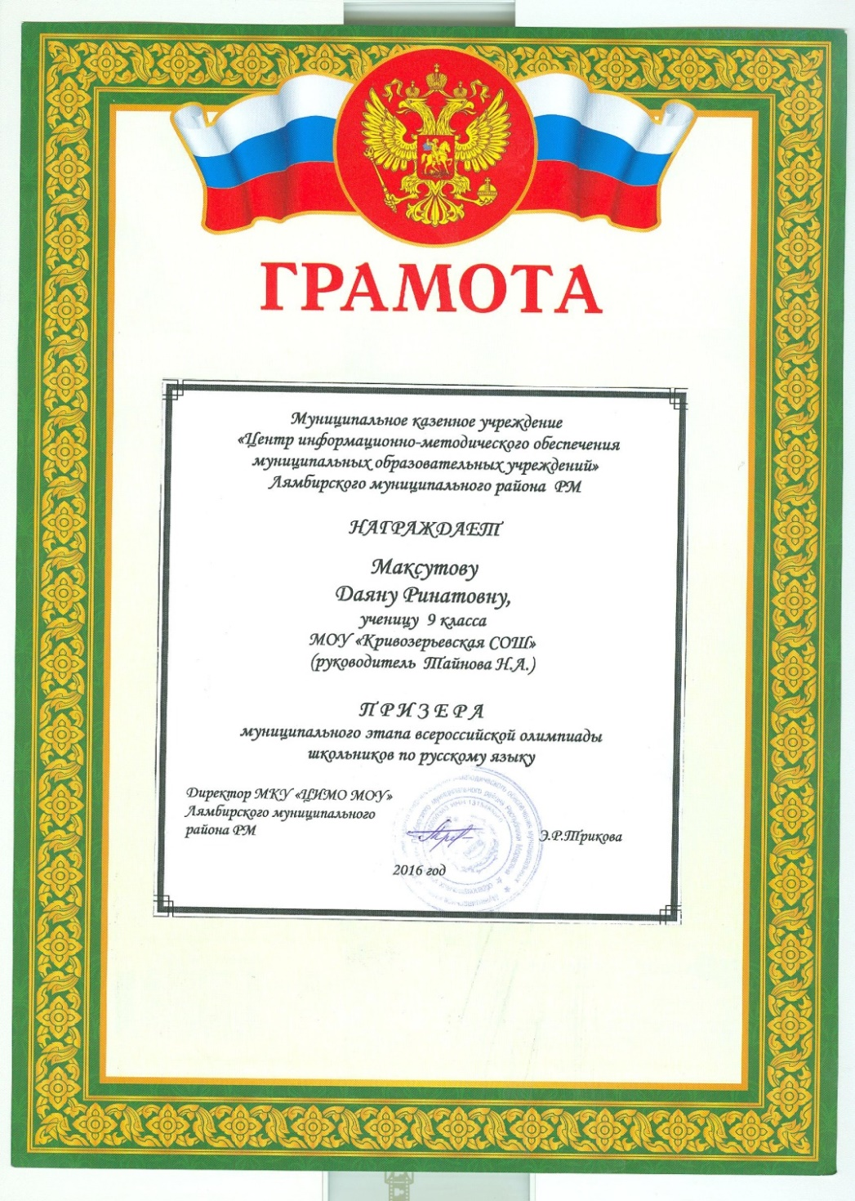
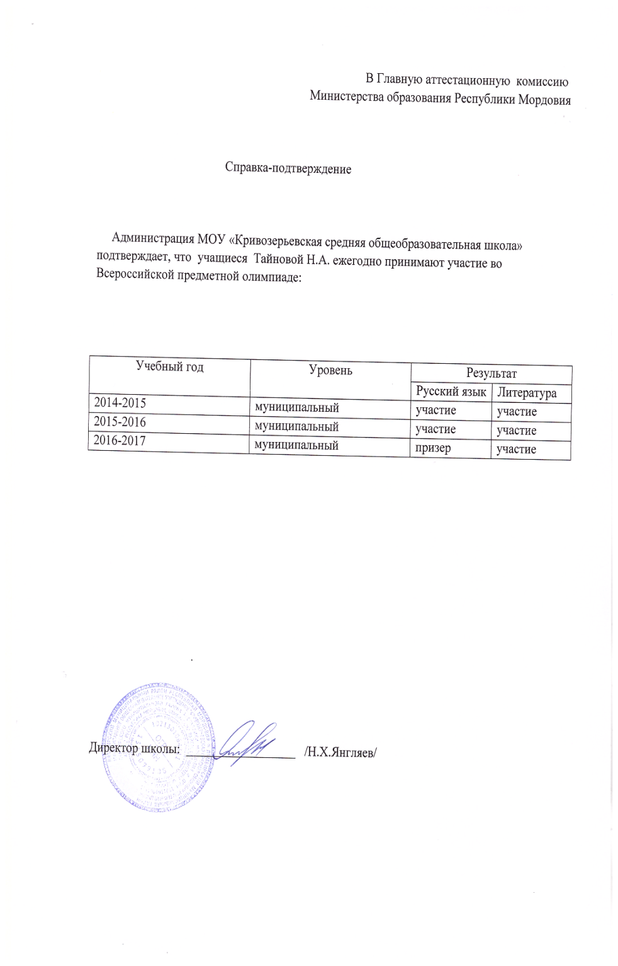

Slide 18
7. Позитивные результаты
внеурочной деятельности обучающихся по учебным предметам
Уровень | Победители | Призёры
Муниципальный | - | -
Республиканский | 1 | 1
Российский | 9 | -
Всероссийский | - | -
Уровень | Победители | Призёры
Муниципальный | - | 1
Республиканский | - | -
Российский | 2 | 9
Международный | - | 2

Slide 19
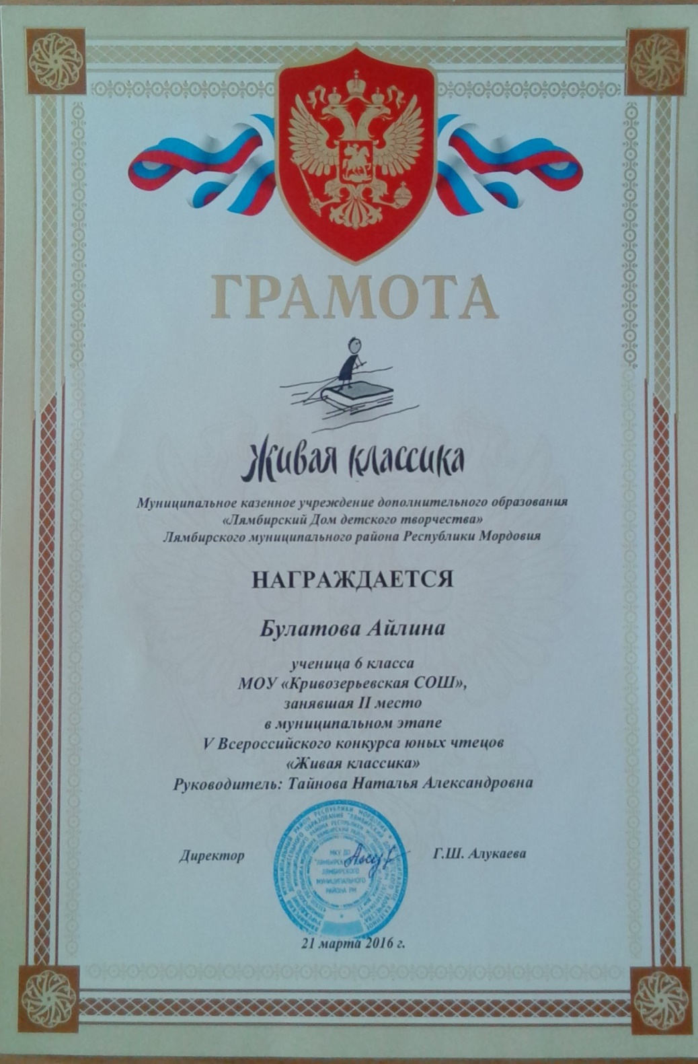

Slide 20
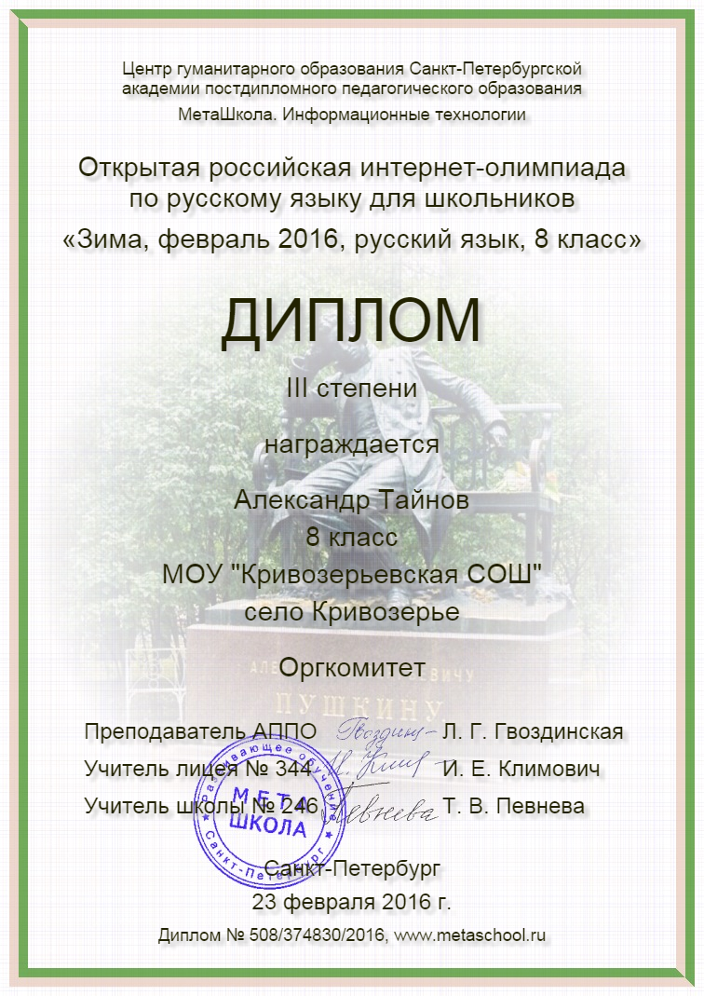
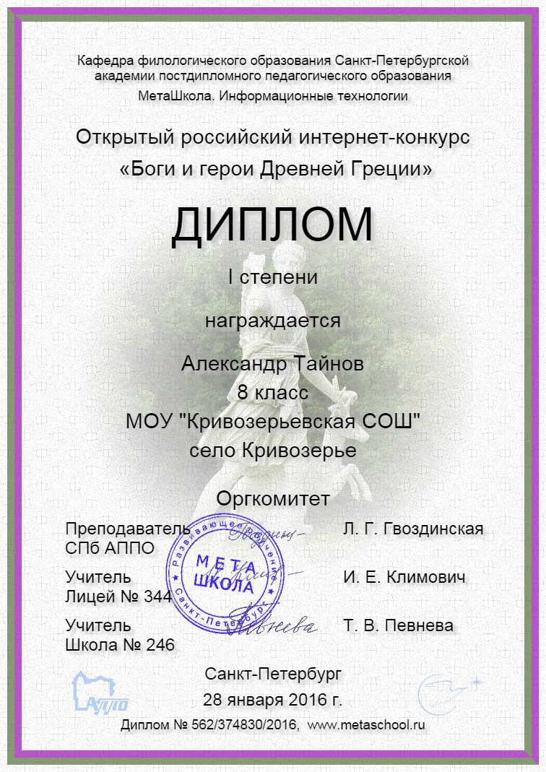

Slide 21
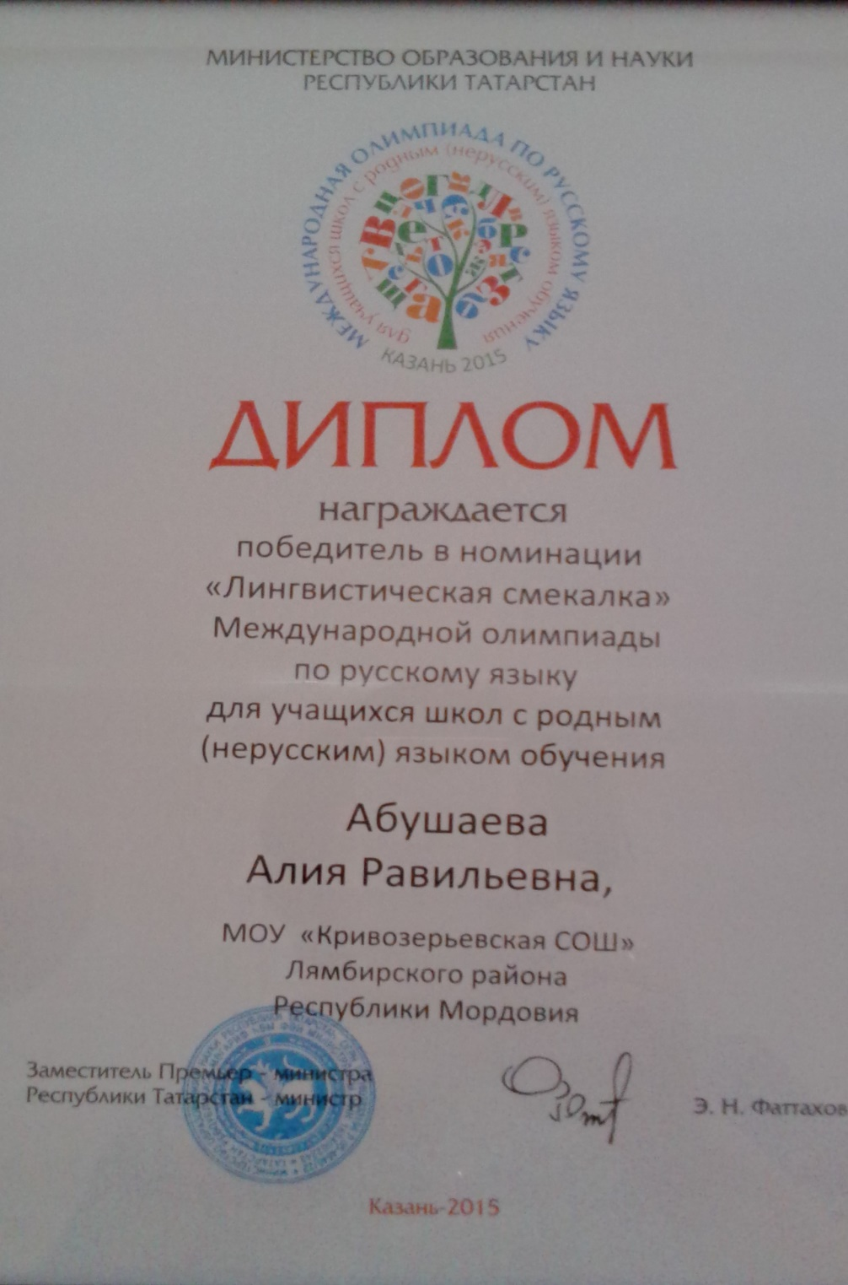
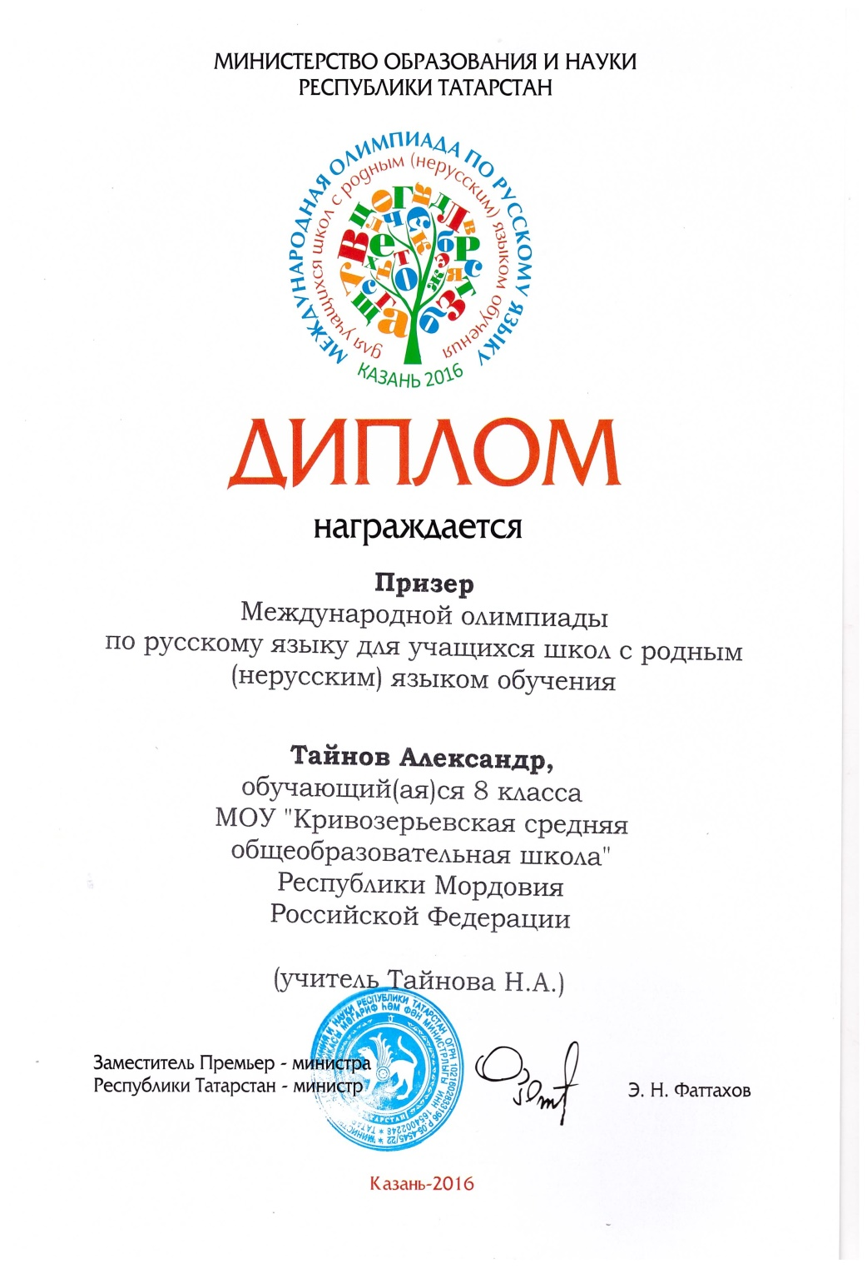

Slide 23
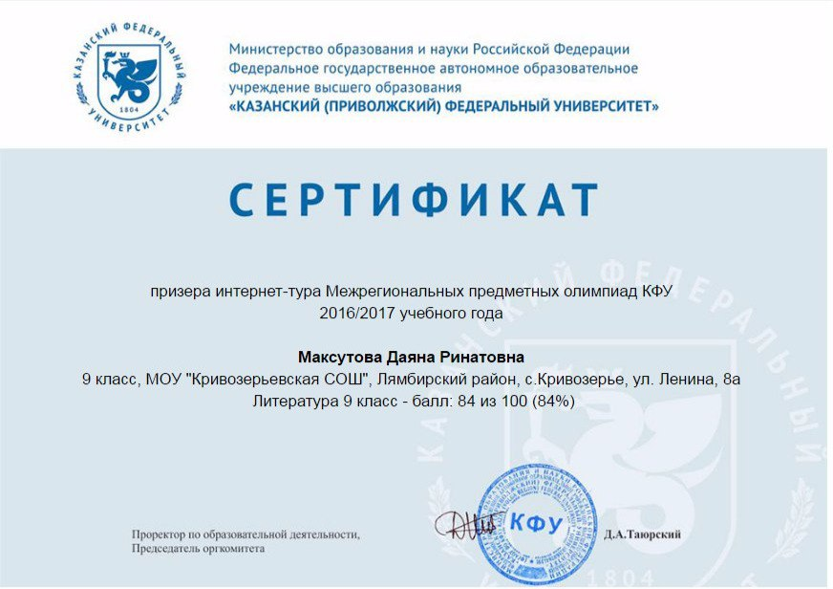
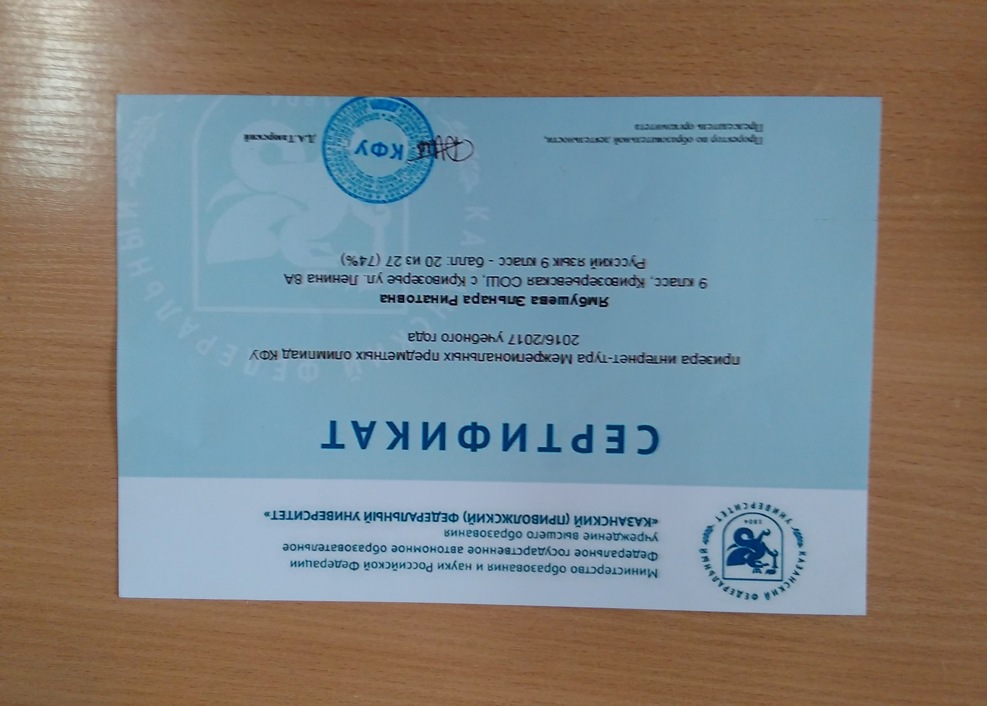

Slide 24
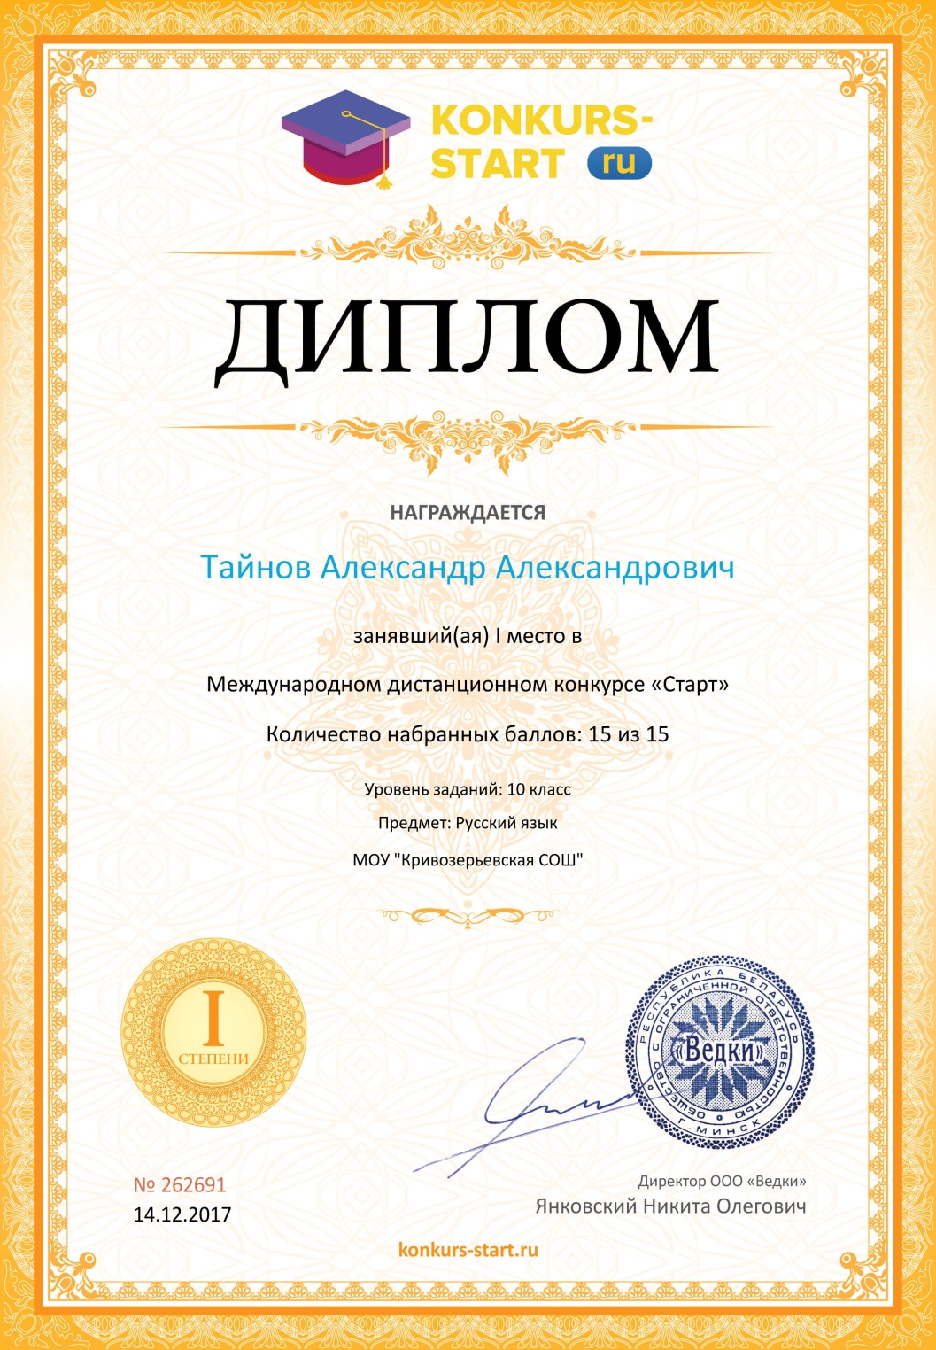
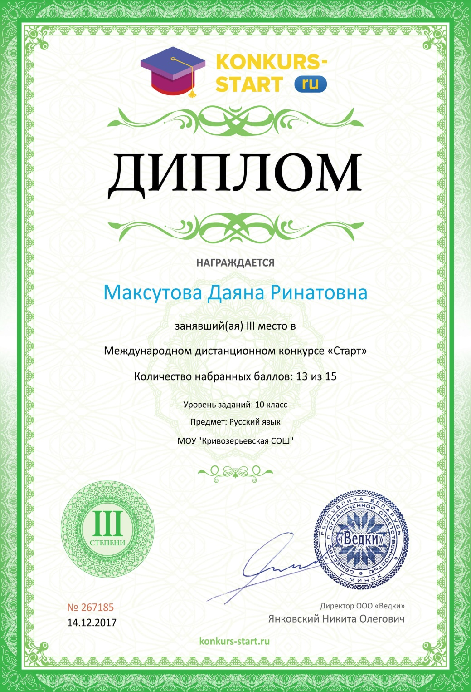

Slide 25
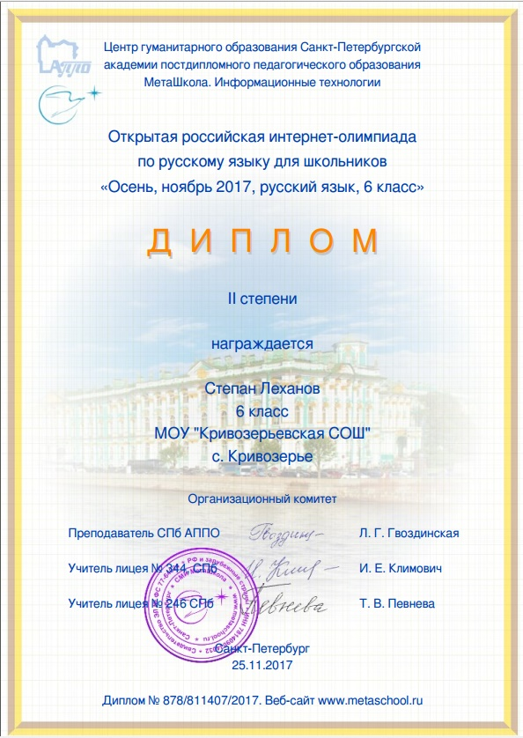

Slide 26
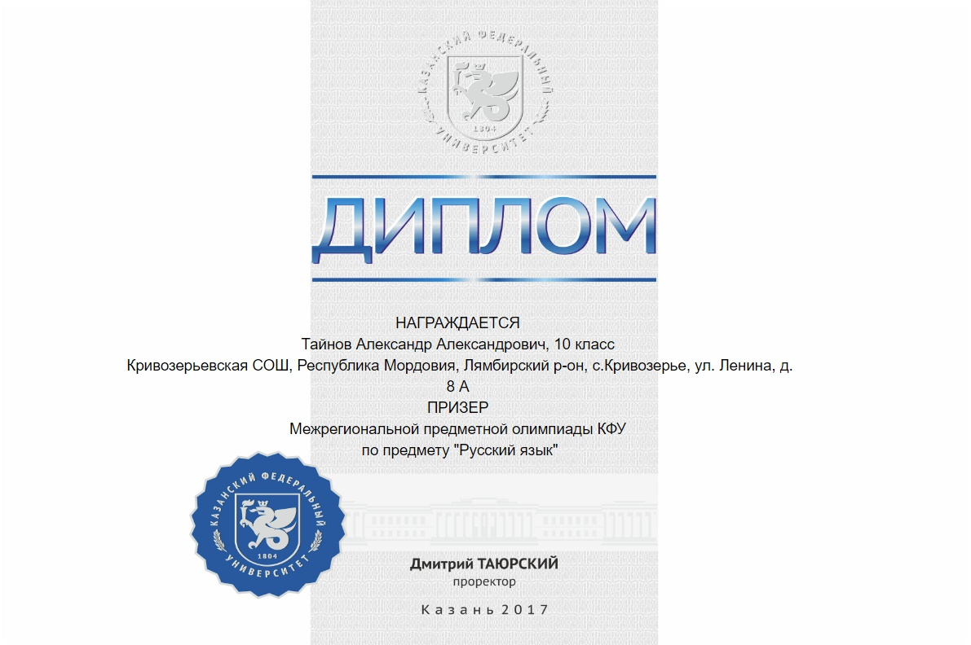

Slide 27
8. Наличие публикаций, включая интернет-публикации
Вид публикации | Уровень
Интернет | Всероссийский
Уровень | Вид публикации
 |  | Кол-во
Муниципальный | интернет | 1
Всероссийский | интернет | 10

Slide 28
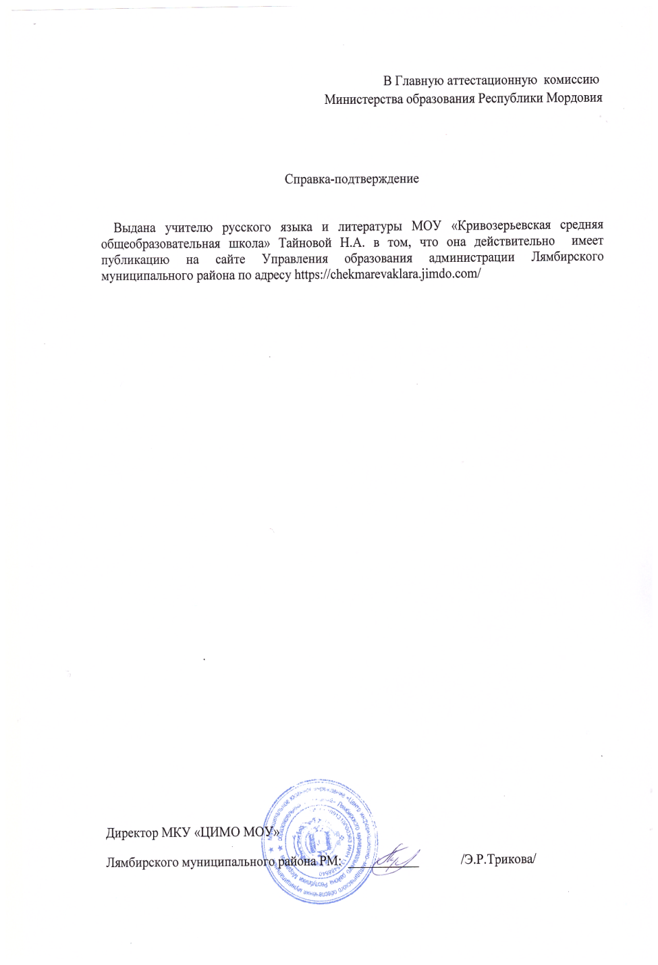
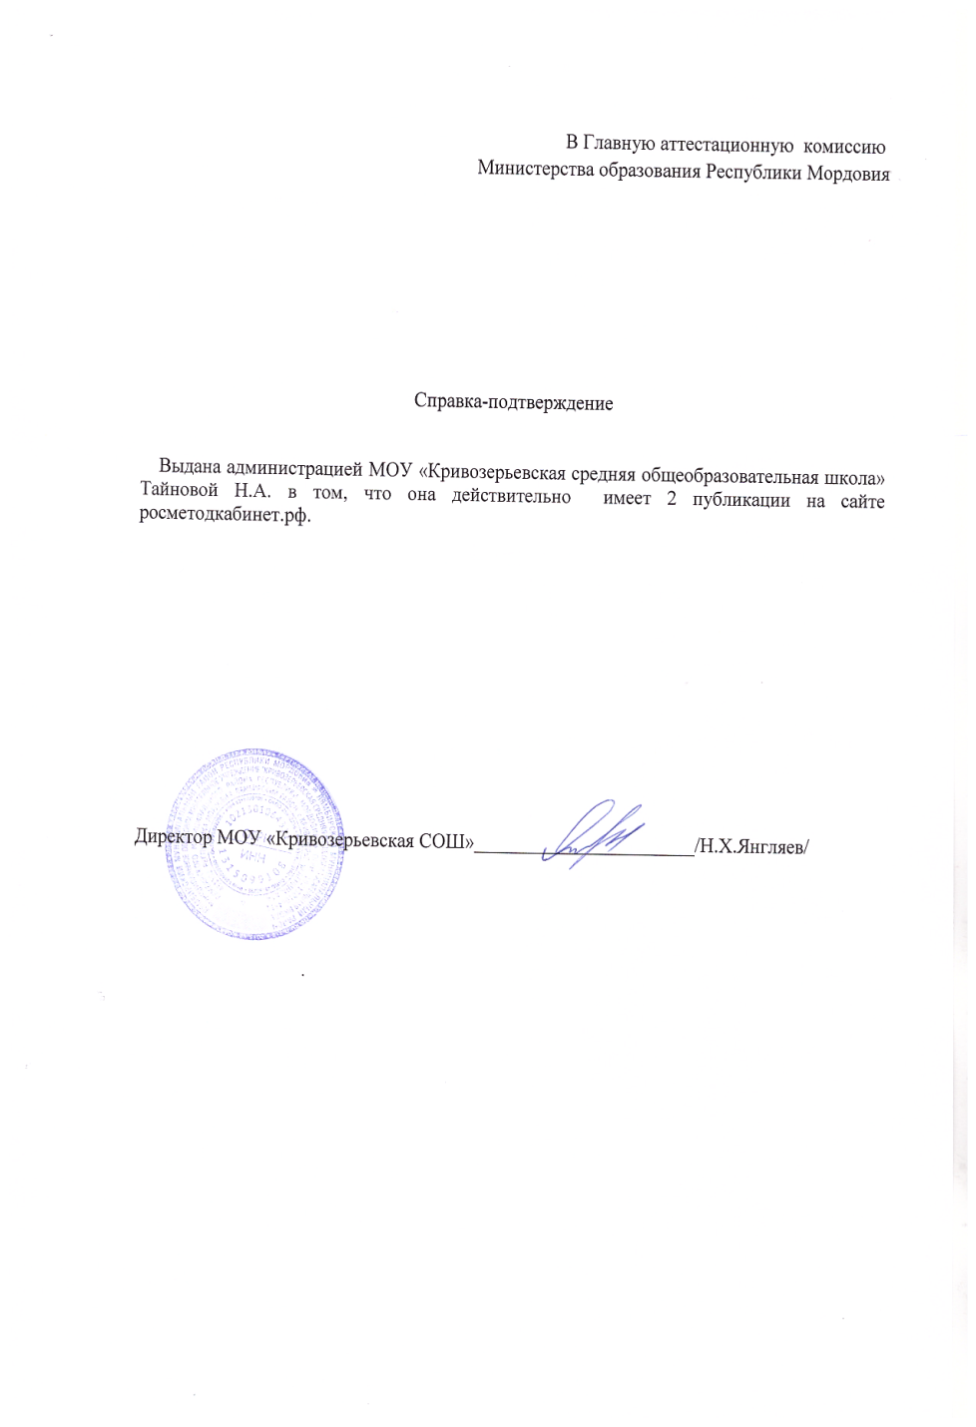

Slide 29
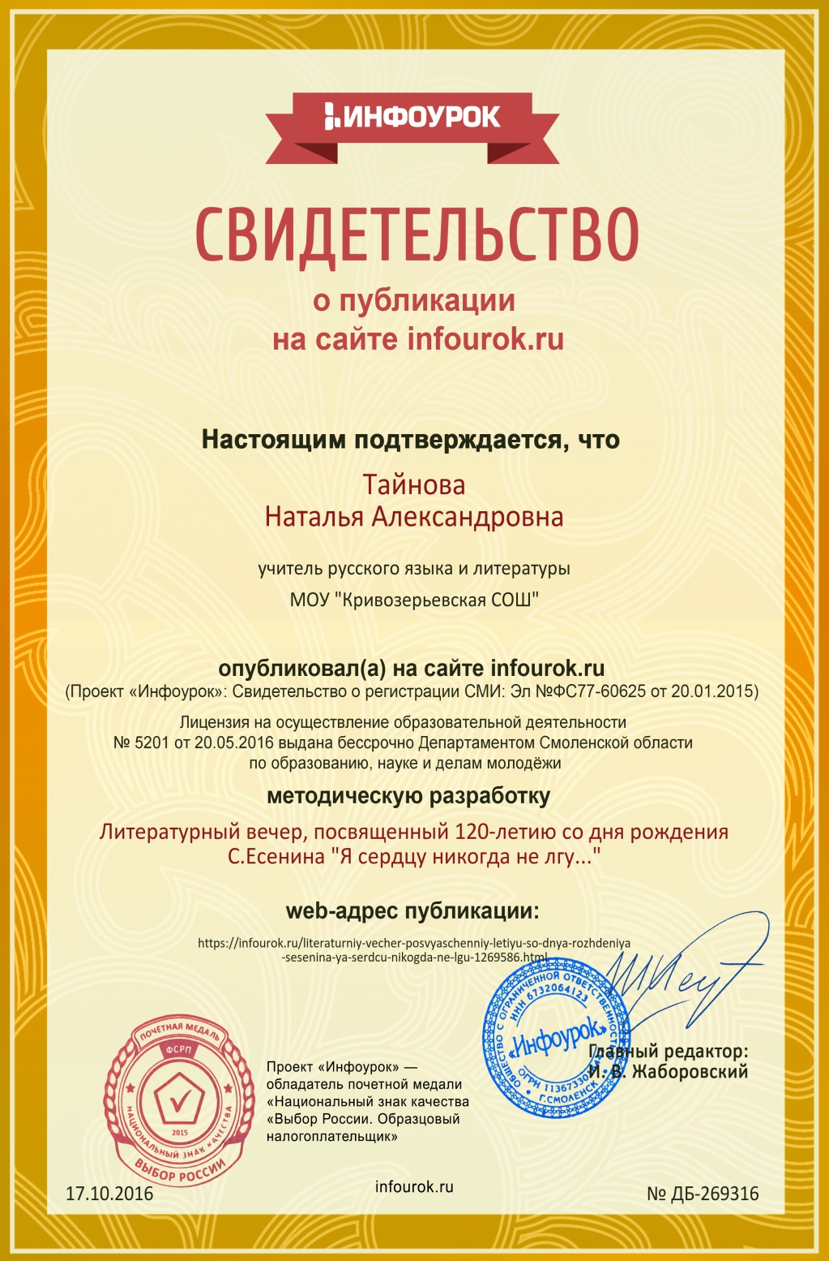
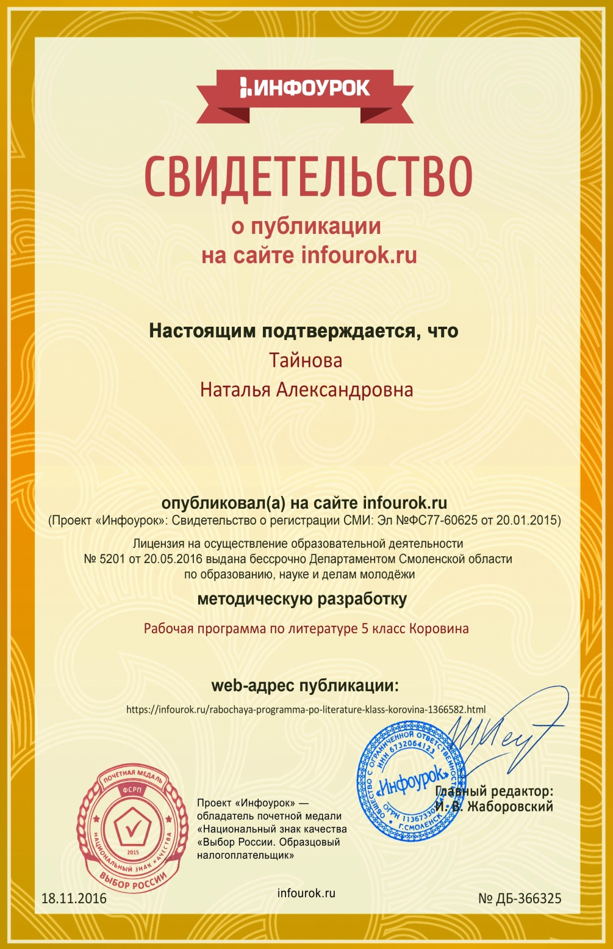

Slide 31
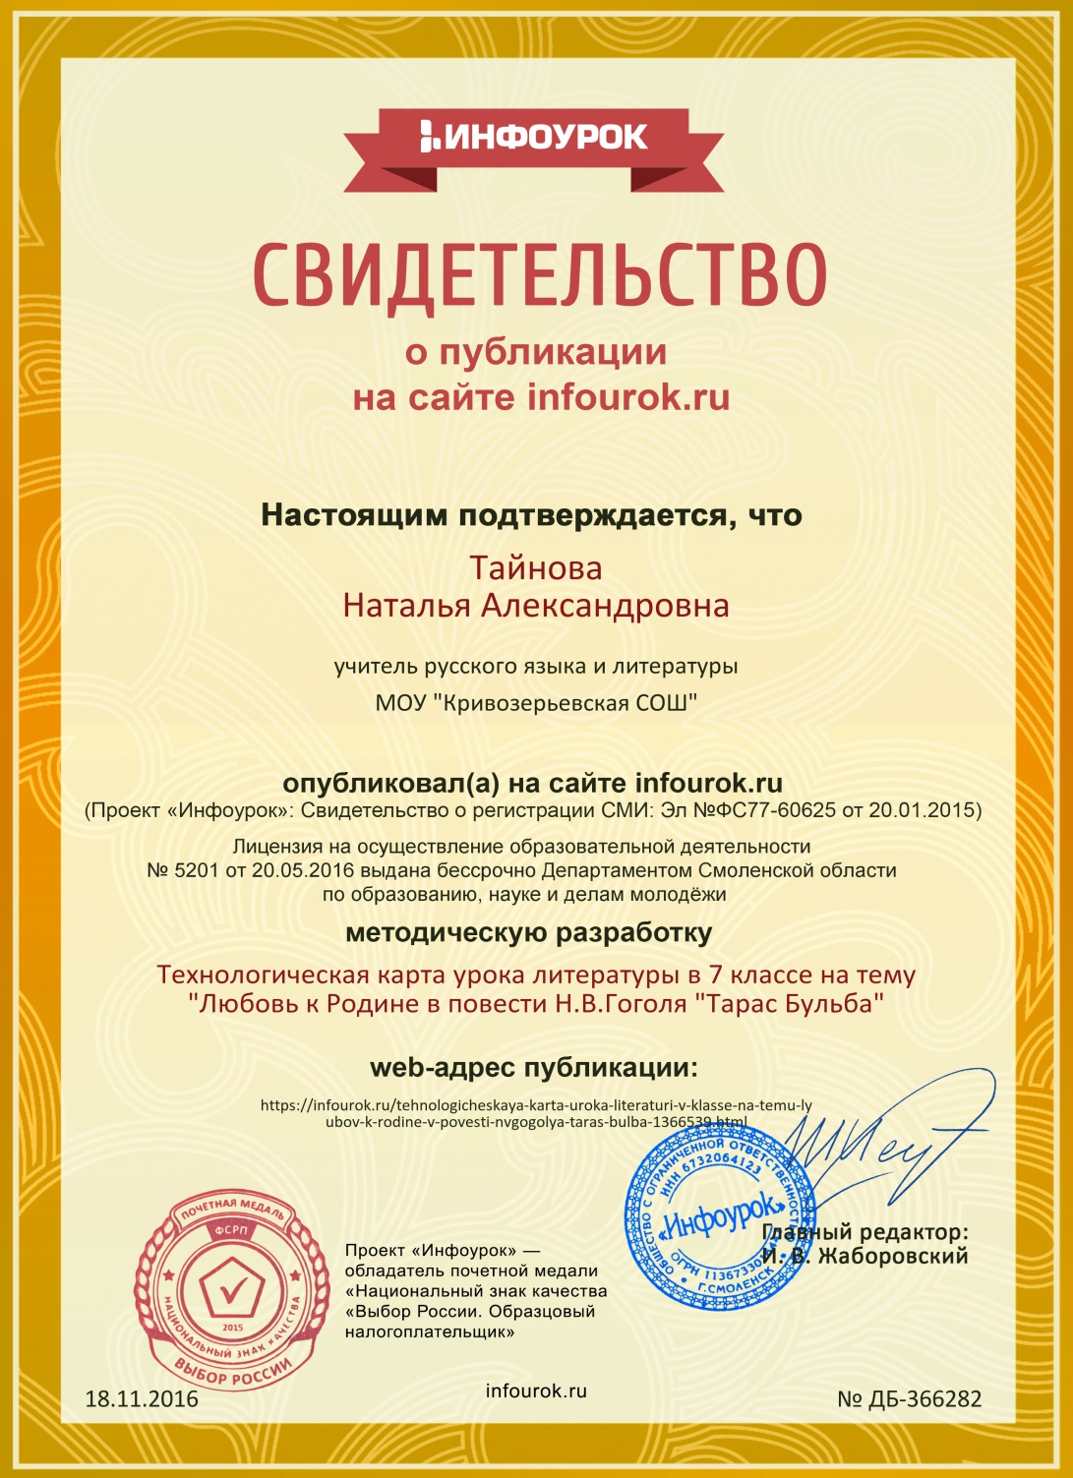
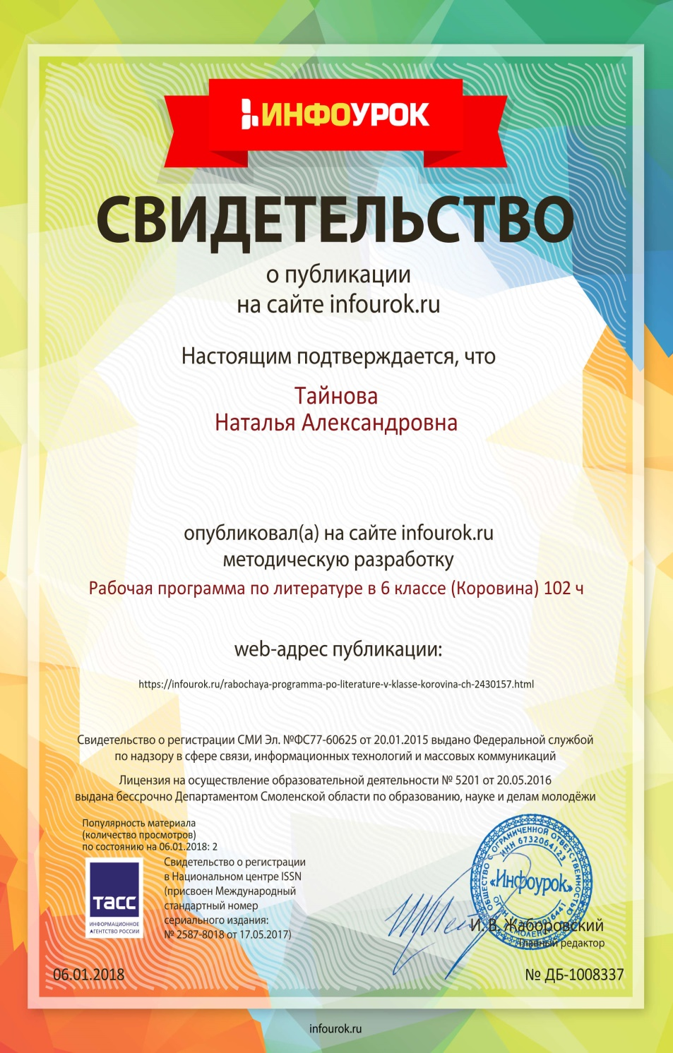

Slide 33
9. Наличие авторских программ , методических пособий, методических рекомендаций
Наименование программы | Учебный год | Класс | Кем утверждены
Программа элективного курса «Читаем, размышляем, сочиняем» | 2014-2015 | 10кл. | Методический совет школы
Программа внеурочной деятельности «Занимательная грамматика» | 2016-2017 | 5кл. | Методический совет школы
Программа внеурочной деятельности «Живое слово» | 2017-2018 | 6кл. | Методический совет школы
Программа элективного курса «Теория и практика литературоведческого исследования» | 2017-2018 | 10кл. | Методический совет школы
Наименование программы | Учебный год | Класс | Кем утверждены
Программа внеурочной деятельности «Занимательная математика» | 2013-2014 2014-2015 | 3кл. 4кл. | Методический совет школы
Программа внеурочной деятельности «Я-гражданин России» | 2014-2015 | 4кл. | Методический совет школы
Программа элективного курса «Риторика» | 2012-2013 2013-2014 | 2кл. 3кл. | Методический совет школы
Программа внеурочной деятельности «Умники и умницы» | 2015-2016 | 1кл. | Методический совет школы

Slide 34
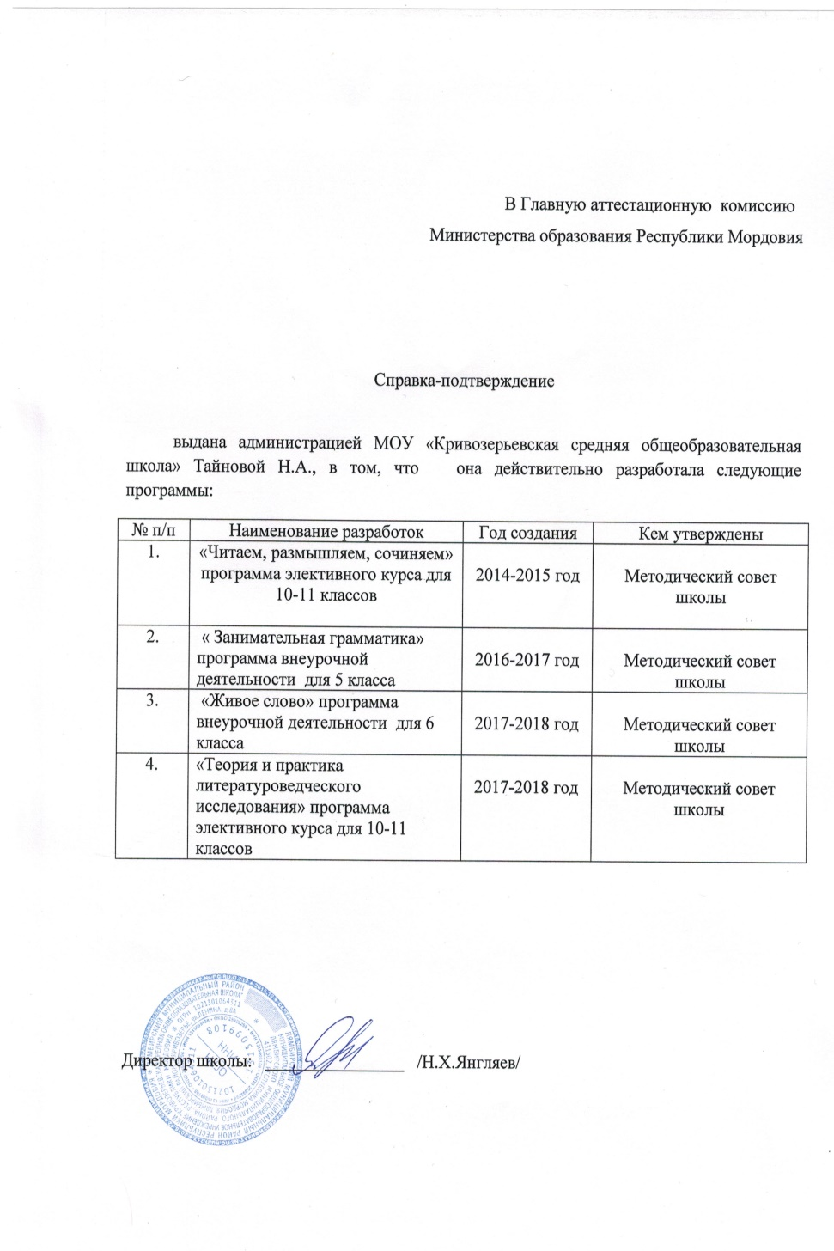

Slide 35
10. Выступления на научно-
практических конференциях, педагогических чтениях, семинарах, секциях, методических объединениях
Уровень образовательной организации: 1
Муниципальный уровень: 7
Республиканский уровень: 1
Российский уровень: 1

Slide 36
Дата | Место | Тема | Название | Уровень
23.01.2015г. | МОУ «Атемарская СОШ» | «Теоретические основы проблемно-диалогического обучения» | Семинар | Муниципальный
24.03.2015г. | МОУ «Большеелховская СОШ» | Отчет учителя по теме самообразования. | Заседание кафедры | Муниципальный
21.10.2015г. | МОУ «Кривозерьевская СОШ» | «Реализация системно-деятельностного подхода в преподавании русского языка и литературы как основа достижения учащимися личностных, метапредметных и предметных результатов образования» | Семинар | Муниципальный
28.12.2015г. | МОУ «Большеелховская СОШ» | «Стратегия подготовки школьников к итоговому сочинению, к ЕГЭ и ОГЭ с учетом изменений в структуре и содержании КИМ.» | Заседание кафедры | Муниципальный
15.05.2016г. | МОУ «Кривозерьевская СОШ» | «Родительская ответственность за воспитание и безопасность детей» | Общешкольн.родительское собрание | Школьный
26.08.2016г. | МОУ «Лямбирская СОШ №1» | «Индивидуальные образовательные маршруты как условие повышения качества образования». | Районная предметная секция | Муниципальный
02.11.2016г. | МОУ«Большеелховская СОШ» | «Работа с текстом на уроках русского языка – средство создания развивающей речевой среды» | Заседание кафедры | Муниципальный
18.11.2016г. | IX Всероссийская научно-практическая конференция «Поликультурное образование: опыт и перспекивы» | «Создание условий для развития коммуникативных качеств учащихся в национальной школе во внеурочное время» | Научно-практическая конференция | Российский
14.12.2016г. | ГБУ ДПО «МРИО» | «Формирование коммуникативной компетенции на уроках русского языка и литературы» | Научно-практическая конференция | Республиканский
29.12.2017 | МОУ«Большеелховская СОШ» | «Творческие конкурсы для учащихся – форма популяризации филологических знаний» | Заседание кафедры | Муниципальный

Slide 38
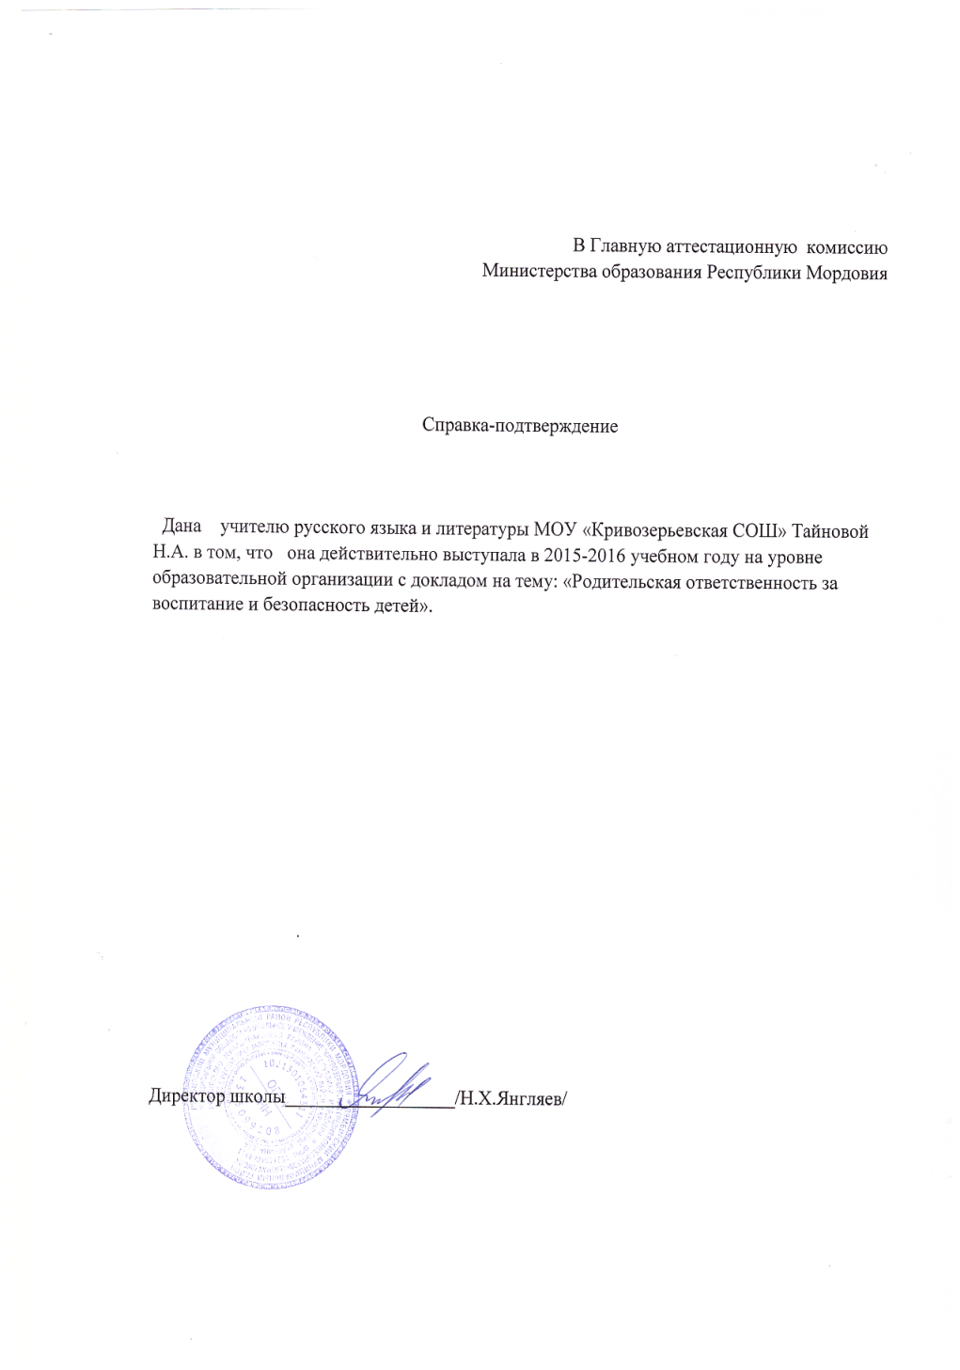
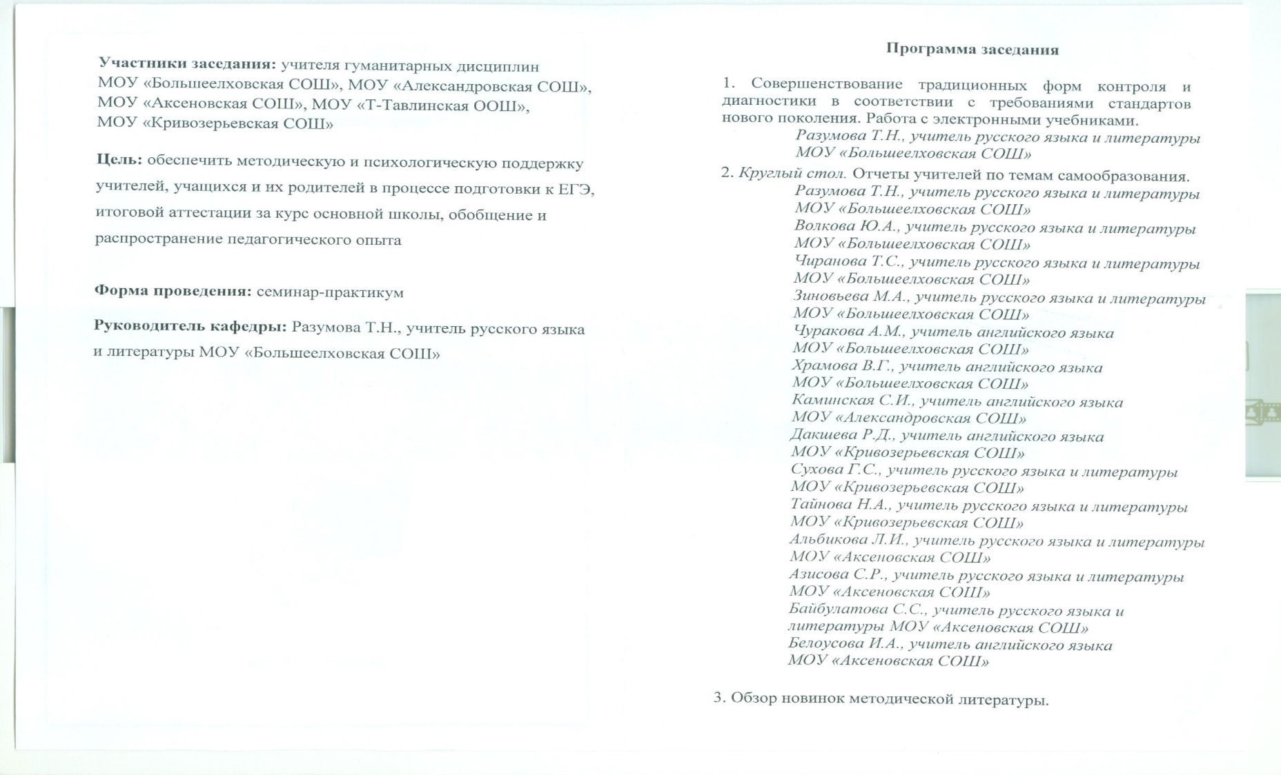

Slide 39
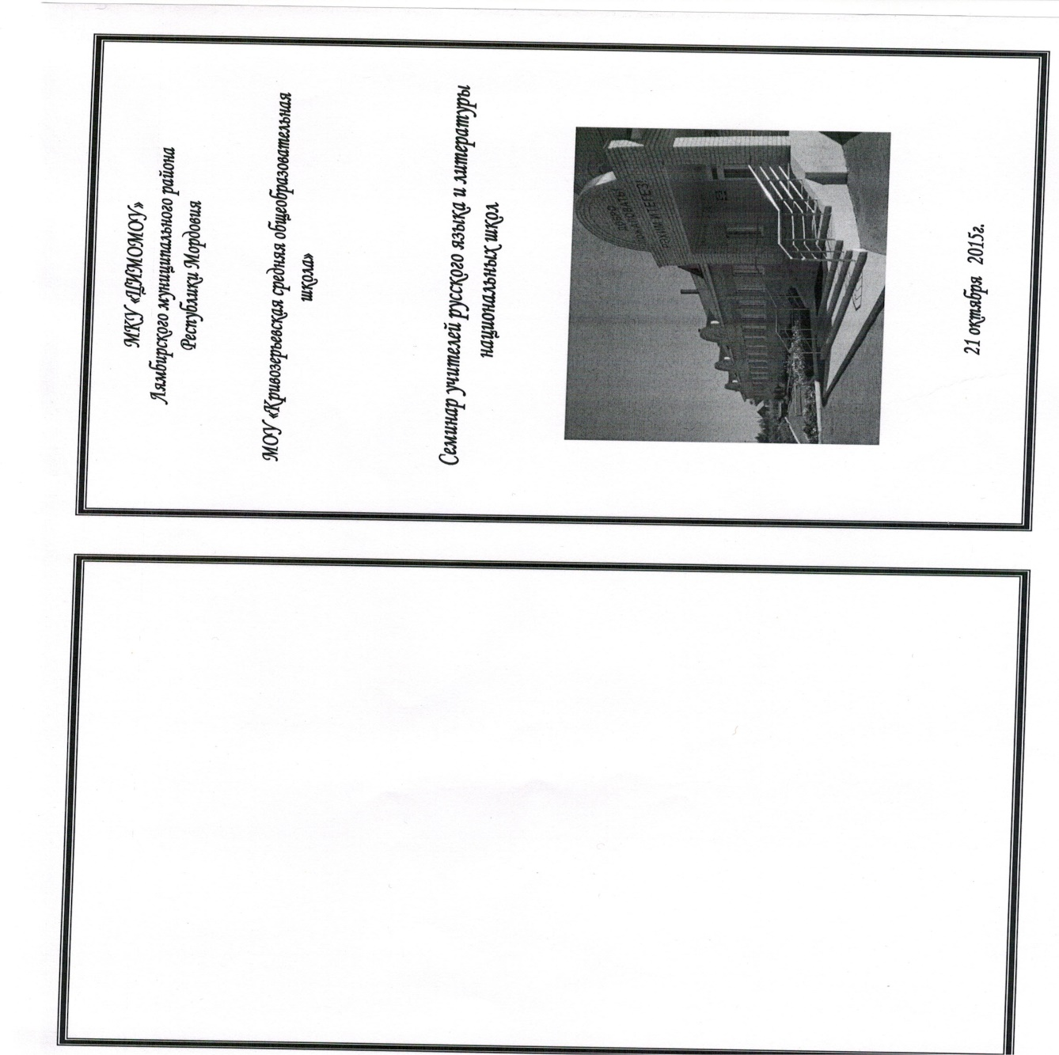

Slide 40
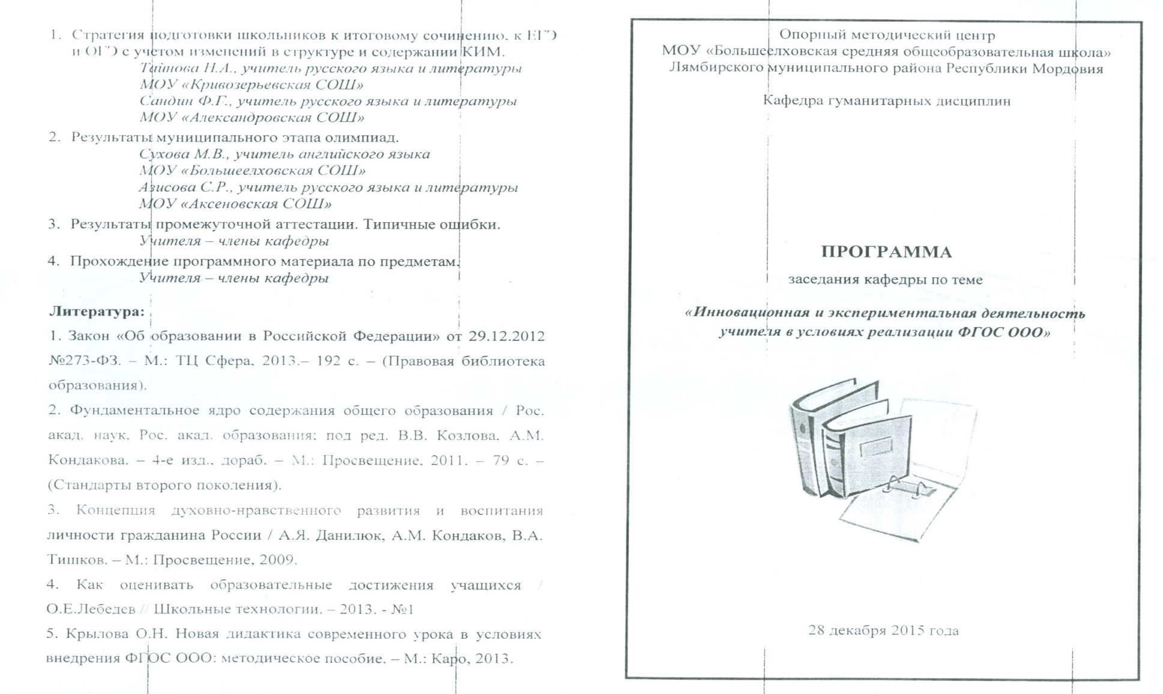

Slide 42
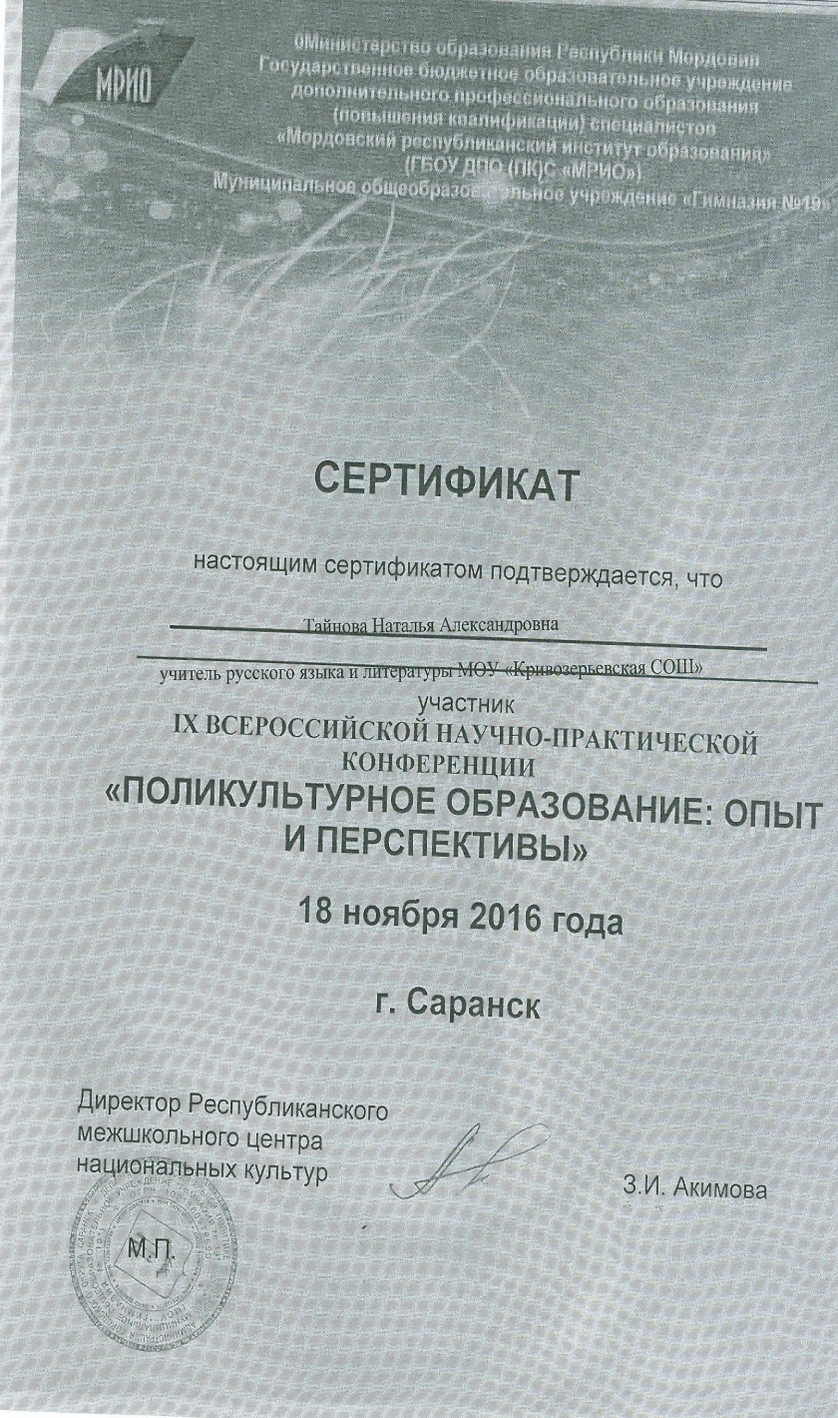

Slide 43
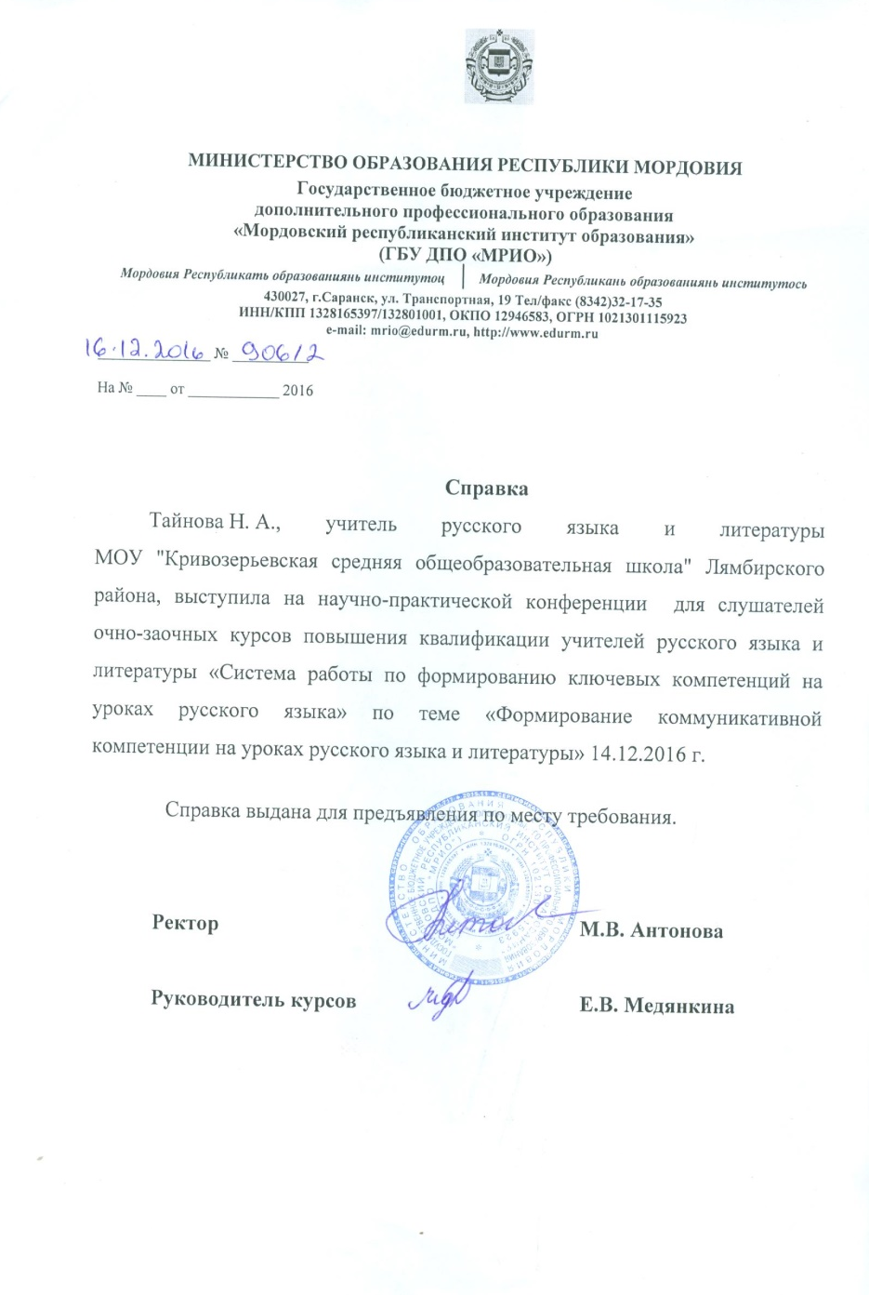
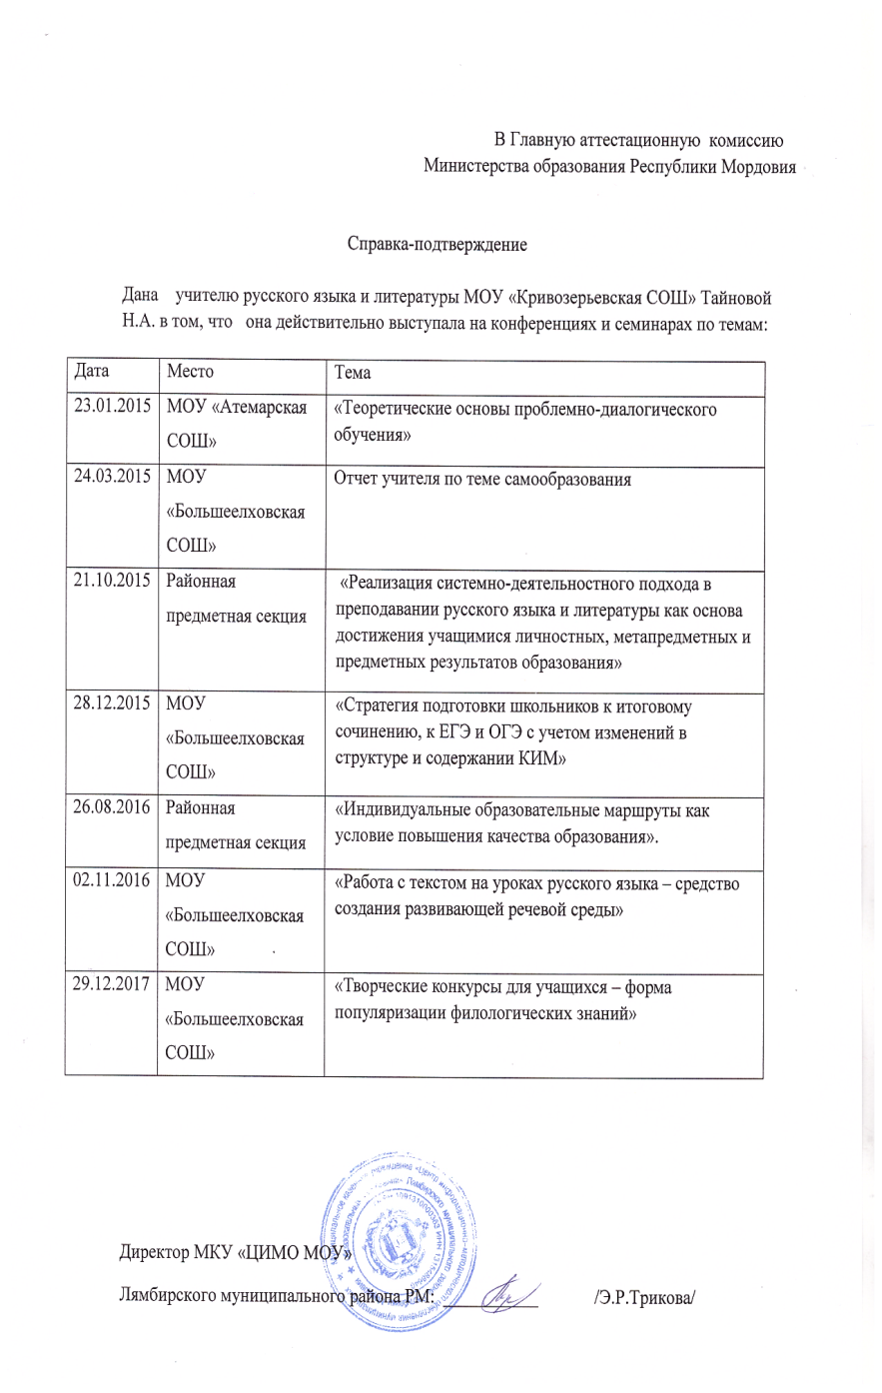

Slide 44
11. Проведение открытых уроков, мастер-классов.
Год | Уровень | Темы уроков и мероприятий
2015 | Муниципальный | Литературный вечер, посвященный 120-летию со дня рождения Сергея Есенина «Я сердцу никогда не лгу…»
2017 | Муниципальный | Урок русского языка в 6 классе «Буквы О-А в чередующихся корнях –гор- -гар-»
2015 | Школьный | Урок литературы в 7 классе «Любовь к Родине в повести Н.В. Гоголя «Тарас Бульба»
2016 | Школьный | Урок русского языка в 9 классе «Сложное предложение с различными видами связи».
2017 | Школьный | Урок литературы в 5 классе «Природа и человек в сказках К.Г. Паустовского»

Slide 46
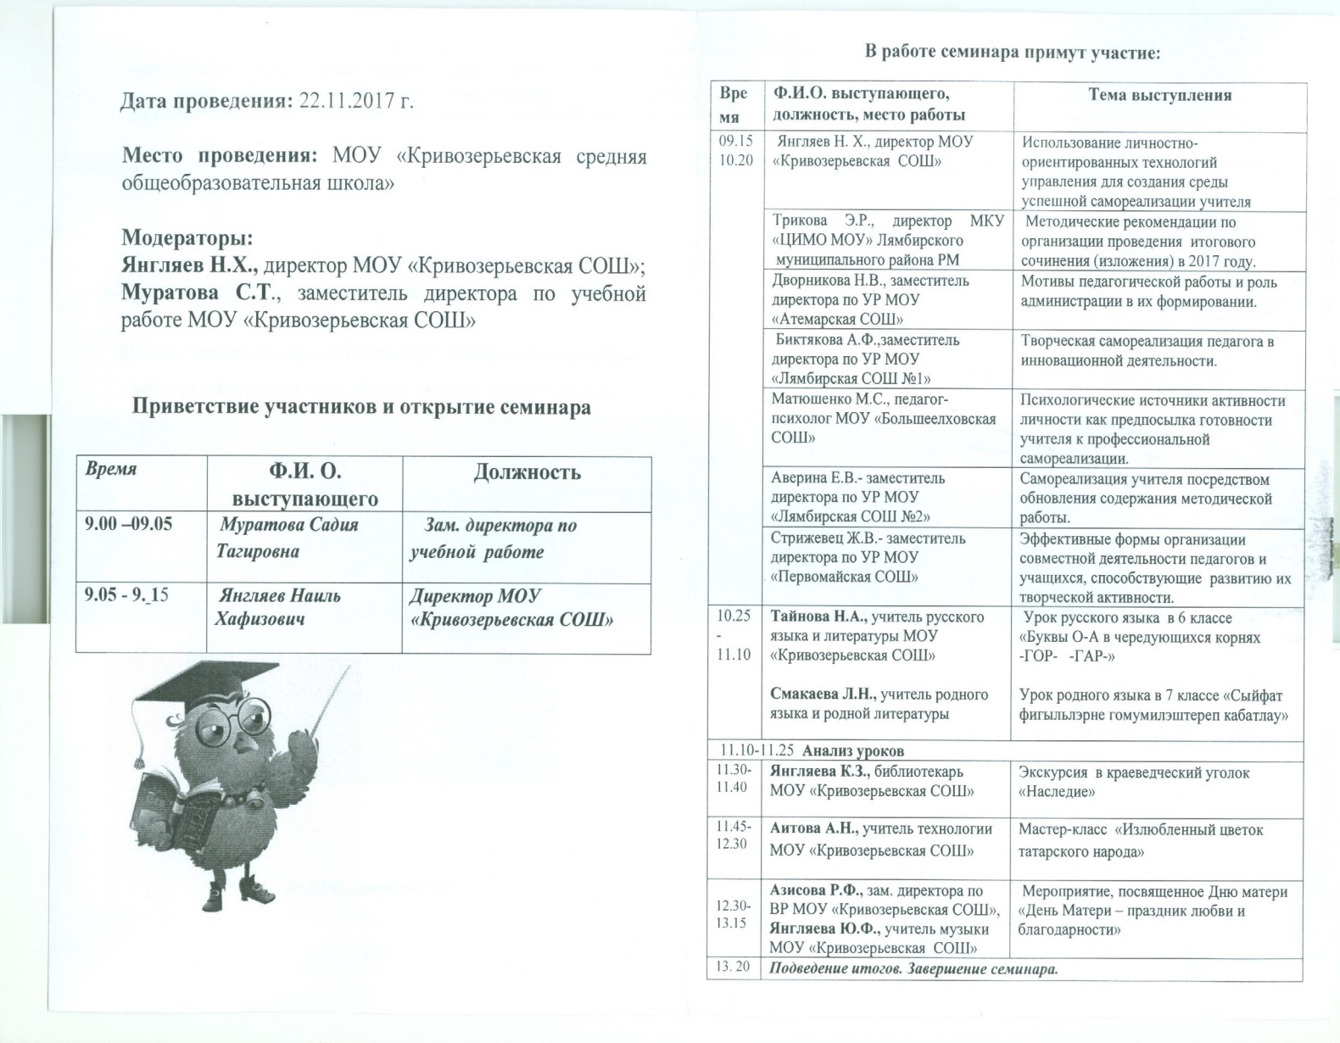

Slide 47
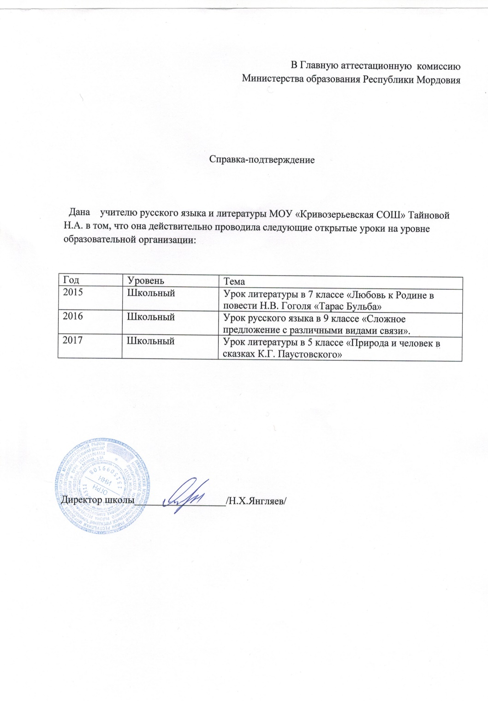
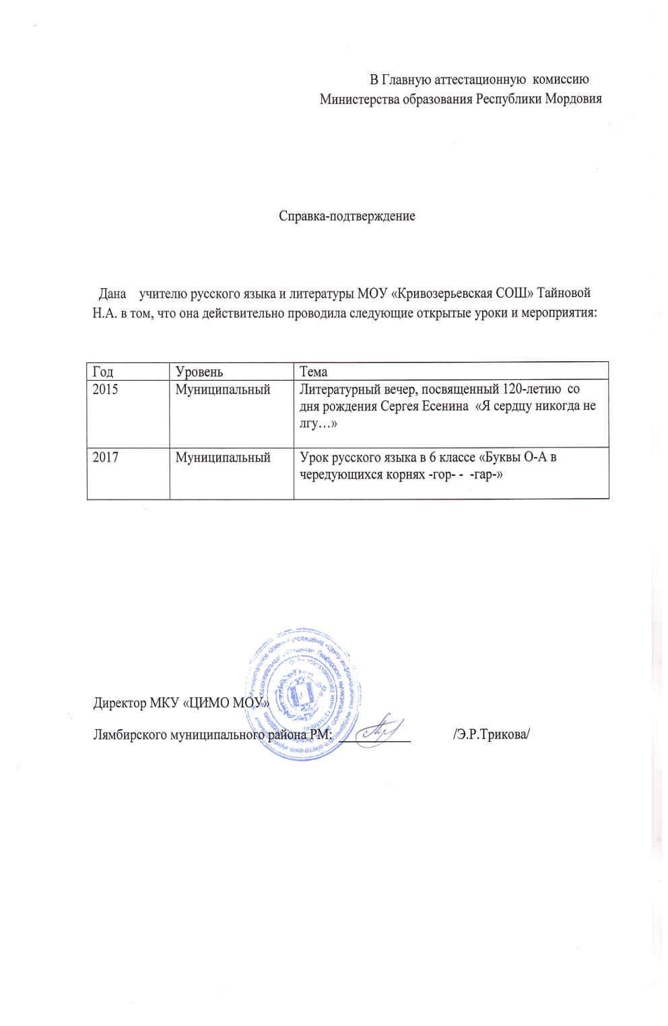

Slide 48
12. Общественно-педагогическая активность
№ | Наименование | Год | Уровень
1 | Организатор на ЕГЭ | 2014-2015 | Муниципальный
2 | Организатор на ЕГЭ | 2015-2016 | Муниципальный
3 | Член жюри муниципального этапа Всероссийского конкурса сочинений | 2016-2017 | Муниципальный
4 | Член жюри муниципального этапа Всероссийской олимпиады школьников по литературе | 2016-2017 | Муниципальный
5 | Член экспертной комиссии по проверке итоговых сочинений в 11 классе | 2016-2017 | Муниципальный
6 | Член жюри муниципального этапа Всероссийского конкурса сочинений | 2017-2018 | Муниципальный
7 | Член жюри районного конкурса сочинений «Революция 1917 года в истории моей семьи» | 2017-2018 | Муниципальный
8 | Член жюри муниципального этапа Всероссийской олимпиады школьников по литературе | 2017-2018 | Муниципальный
9 | Член жюри районной олимпиады по русскому языку среди учителей общеобразовательных учреждений Лямбирского муниципального района | 2017-2018 | Муниципальный

Slide 49
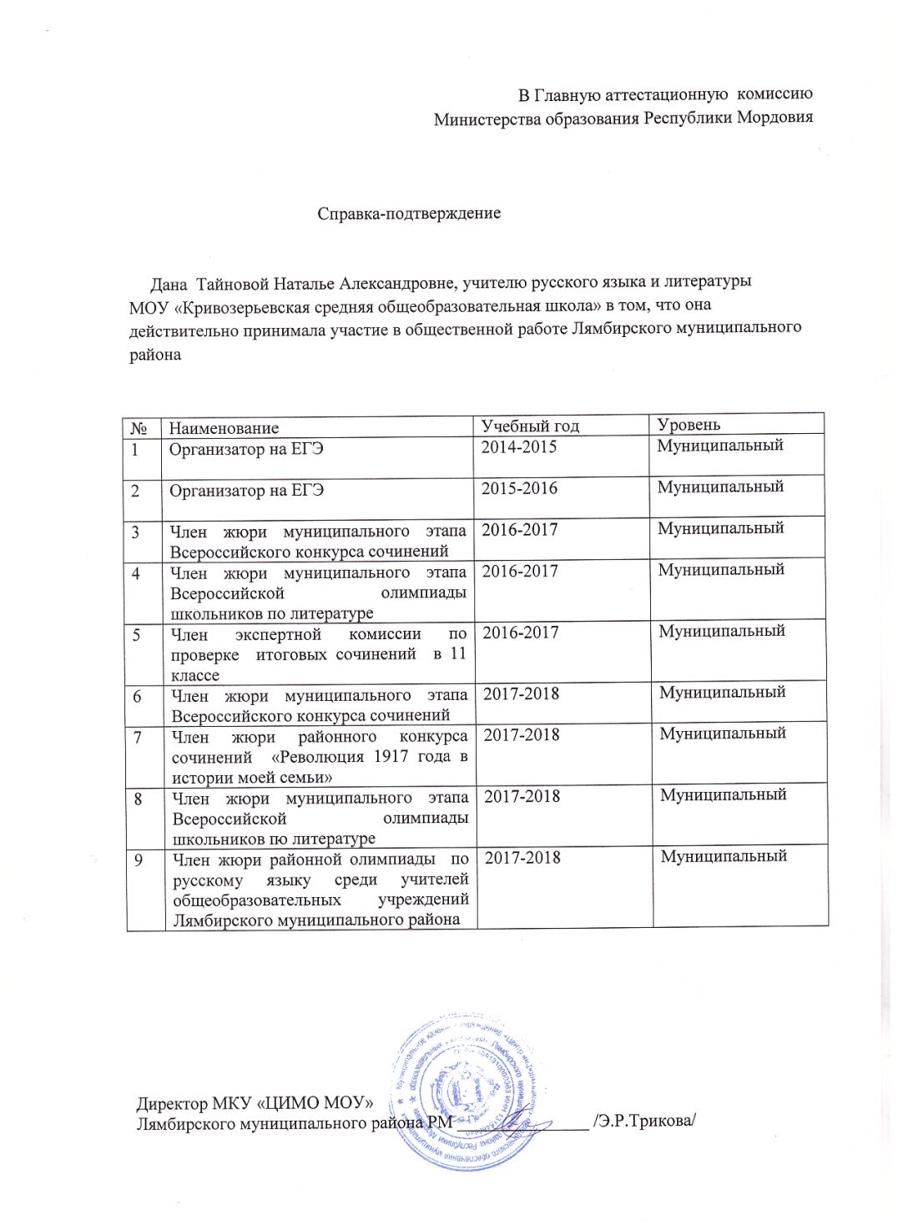

Slide 50
13. Участие педагога в профессиональных конкурсах
Название конкурса | Учебный год | Уровень | Результат
Районная олимпиада среди учителей общеобразовательных учреждений Лямбирского муниципального района | 2014-2015 2015-2016 2016-2017 | Муниципальный | Участие Призер Участие
Международная профессиональная олимпиада учителей «Профи –край» | 2016-2017 2017-2018 | Международный | Участие Участие

Slide 51
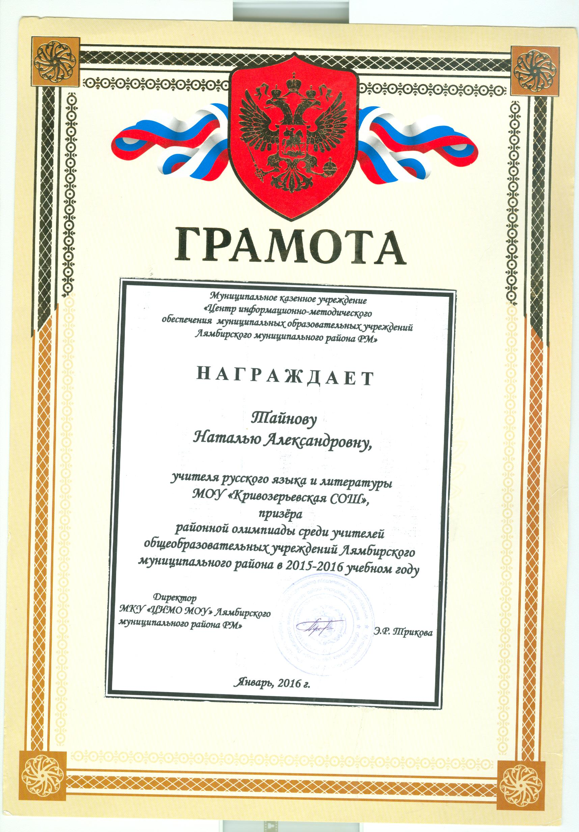
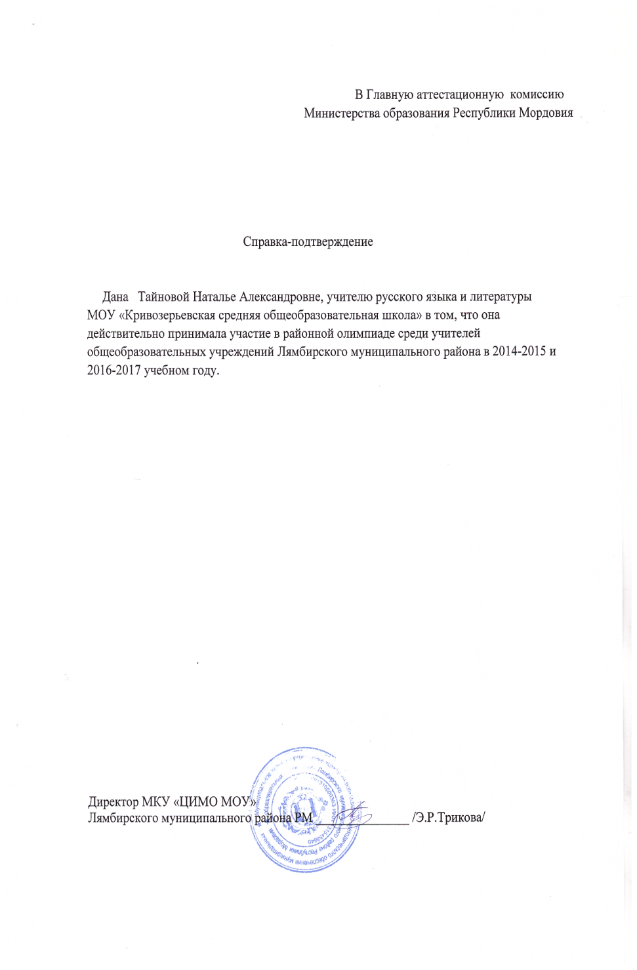

Slide 52
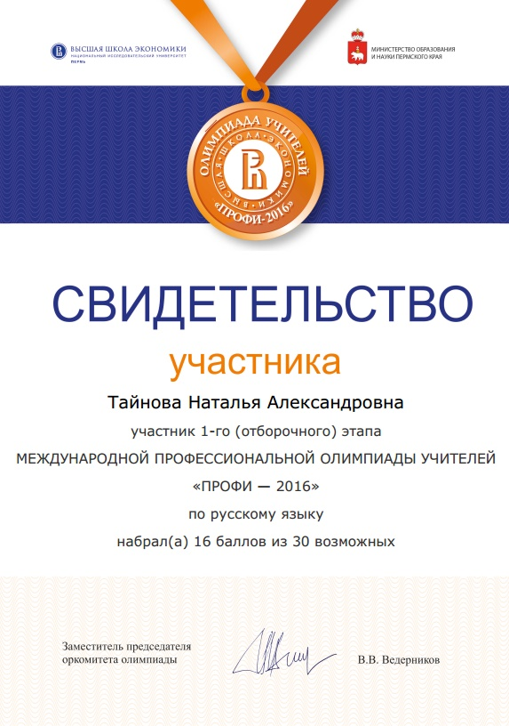
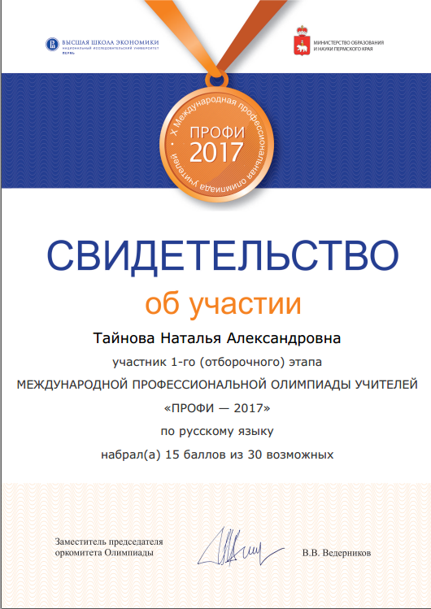

Slide 53
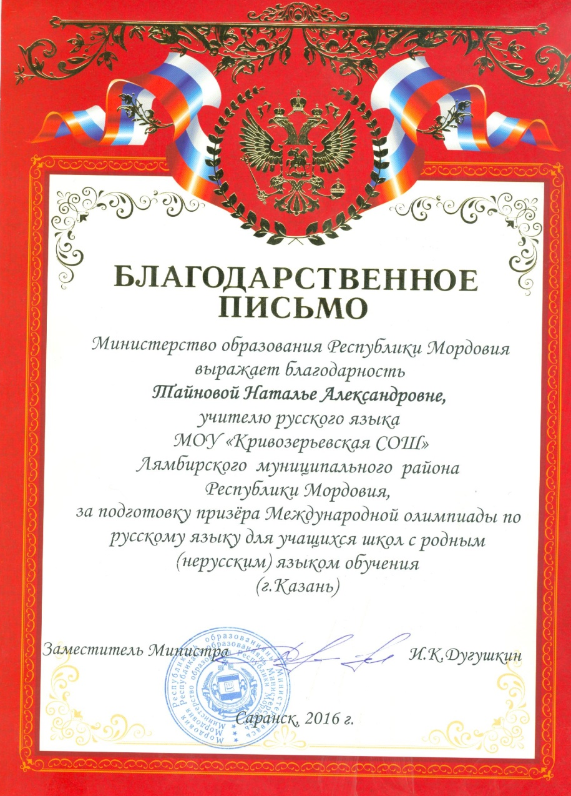
14. Награды и поощрения
педагога

Slide 54
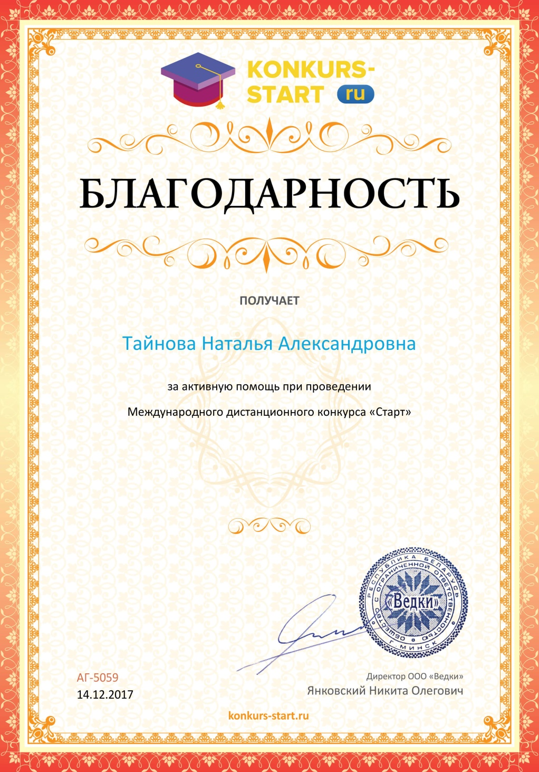
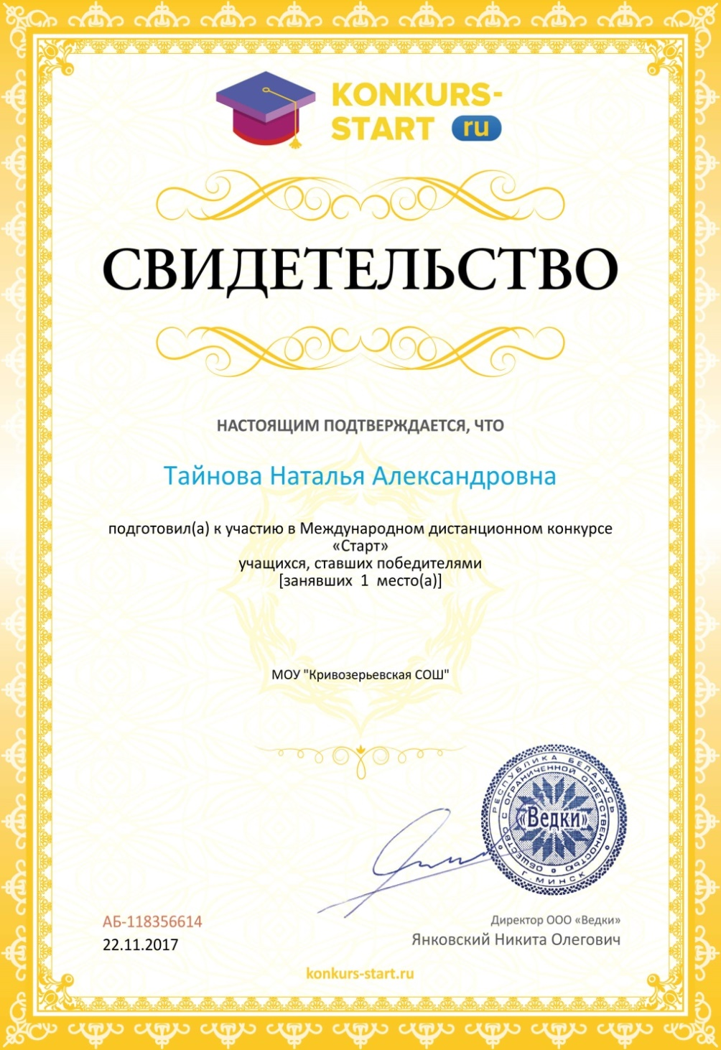

Slide 55
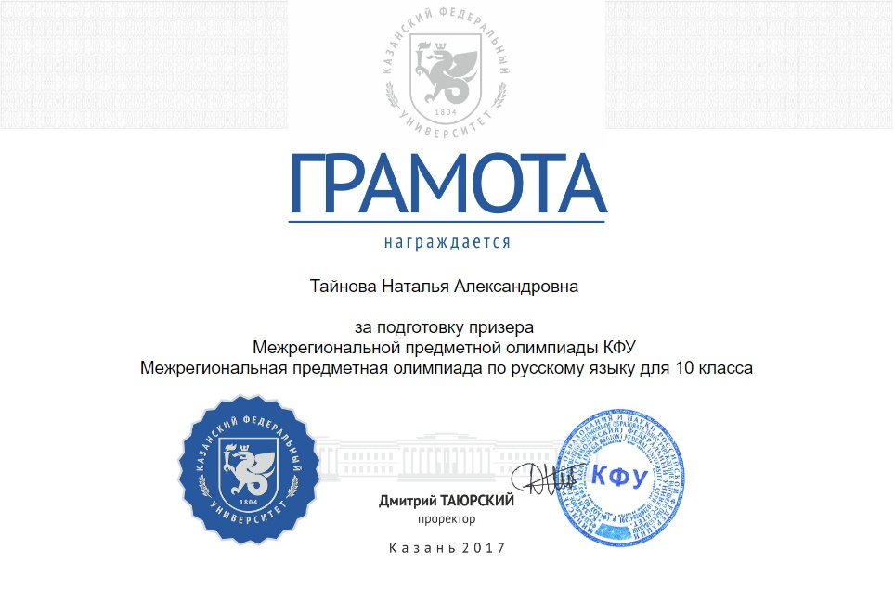

Slide 56
15. Повышение квалификации
Наименование курсов | Место | Дата | Кол-во часов | Данные сертификата
«Обновление содержания и инновационные подходы к преподаванию русского языка и литературы в условиях реализации ФГОС» | ГБУ ДПО «МРИО» | 07.11.2016 -16.12.2016 | 108ч | Удостоверение о повышении квалификации № 6184

Slide 57
